Slide 1

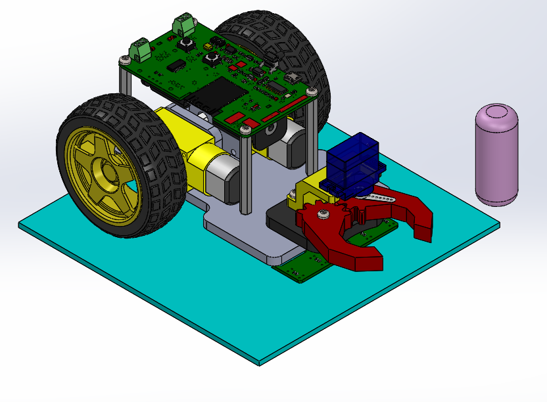
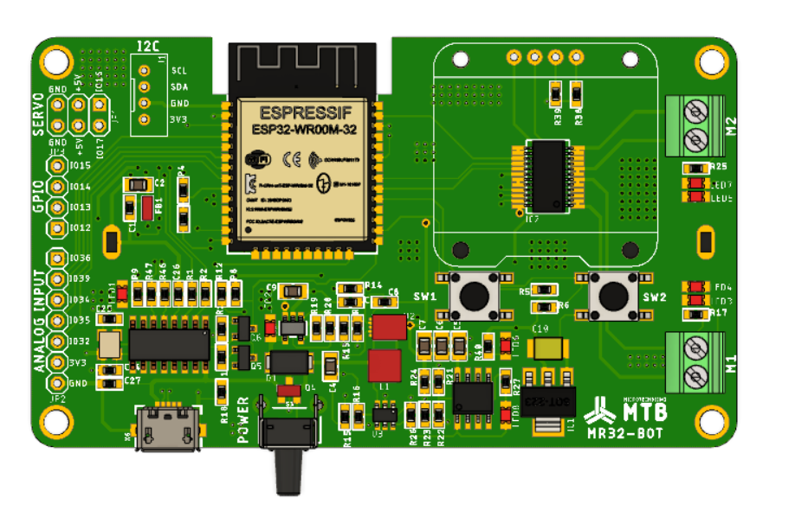


การใช้ KB-IDE ในการเขียนโปรแกรมควบคุมหุ่นยนต์
ด้วยบอร์ด MR32-BOT
POWERED by
MICROTECHBEING
BY MR. META BOONMA
MTB

Slide 2
Introduction
ประวัติผู้บรรยาย
ชื่อ นายเมธา บุญมา (Mr. Meta Boonma)
การศึกษา
2018 : มหาวิทยาลัยเทคโนโลยีพระจอมเกล้าพระนครเหนือ | ป.ตรี เทคโนโลยีวิศวกรรมอิเล็กทรอนิกส์คอมพิวเตอร์
2016 : วิทยาลัยเทคนิคสมุทรสงคราม | ปวส. เทคโนโลยีระบบโทรคมนาคม
2013 : วิทยาลัยเทคนิคสมุทรสงคราม | ปวช. ช่างอิเล็กทรอนิกส์
ประสบการทำงาน
R&D Engineer @ FORTH TRACKING SYSTEM Co., Ltd.
IoT Software Engineer @ FreewillFX Co.,Ltd. (ปัจจุบัน)
Project manager @ Medical Cannabis Monitoring Platform powered by MTB (ปัจจุบัน)
ผลงาน
รางวัลรองชนะเลิศการแข่งขันหุ่นยนต์ ABU Robocon Contest Thailand ในปี 2014 (Hoilod Robot team)
ออกแบบและพัฒนา Embedded system, Robotic board ด้วย Microcontroller, SoC, SiP
การใช้ชิปประมวลผล DSP เพื่อควบคุมระบบเสียง(Sound System) ด้วย Android application
ออกแบบ Power Management และ LOW Power สำหรับ Smart devices
ออกแบบผลิตภัณฑ์ Smart Electronic ด้วยระบบปฏิบัติการ Linux, RTOS (GPS, Fingerprint scan, Face recognition)
ออกแบบและพัฒนาอุปกรณ์ IoT บนเทคโนโลยีการสื่อสารข้อมูล LORA, NB-IoT, 3G/4G, WLAN
พัฒนา IoT Platform ในชื่อ Medical Cannabis Monitoring Platform powered by MTB
POWERED by
MICROTECHBEING
MTB

Slide 3
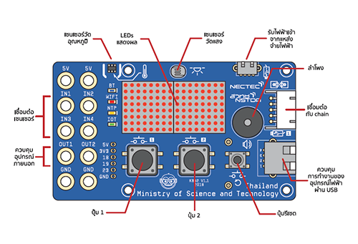

Introduction
ทำความรู้จักกับ KidBright
KidBright เป็นบอร์ดส่งเสริมการเรียนรู้พื้นฐานของ การเขียนโปรแกรม (Programming) จุดเริ่มต้นจากโครงการสื่อการสอนโปรแกรมมิ่งในโรงเรียน (Coding at School Project)
ของ กระทรวงวิทยาศาสตร์และเทคโนโลยี ซึ่งมีจุดมุ่งหมายในการพัฒนาศักยภาพระหว่าง
ความคิดเชิงตรรกะ และความคิดริเริ่มสร้างสรรค์ ในลักษณะการเรียนรู้แบบ learn and play
POWERED by
MICROTECHBEING
MTB

Slide 4
Introduction
ส่วนประกอบในการเขียนโปรแกรมหุ่นยนต์
Hardware
Software
Mechanical
Electronic
Language
Framework
DC Motor
MCU, CPU
C/C++
Arduino IDE
RC Servo
Sensor
JavaScript
Keil uVision
Wheel
Driver
Python
TrueSTUDIO
Keeper
Power
Go
EWARM
Eclipse
POWERED by
MICROTECHBEING
MTB

Slide 5

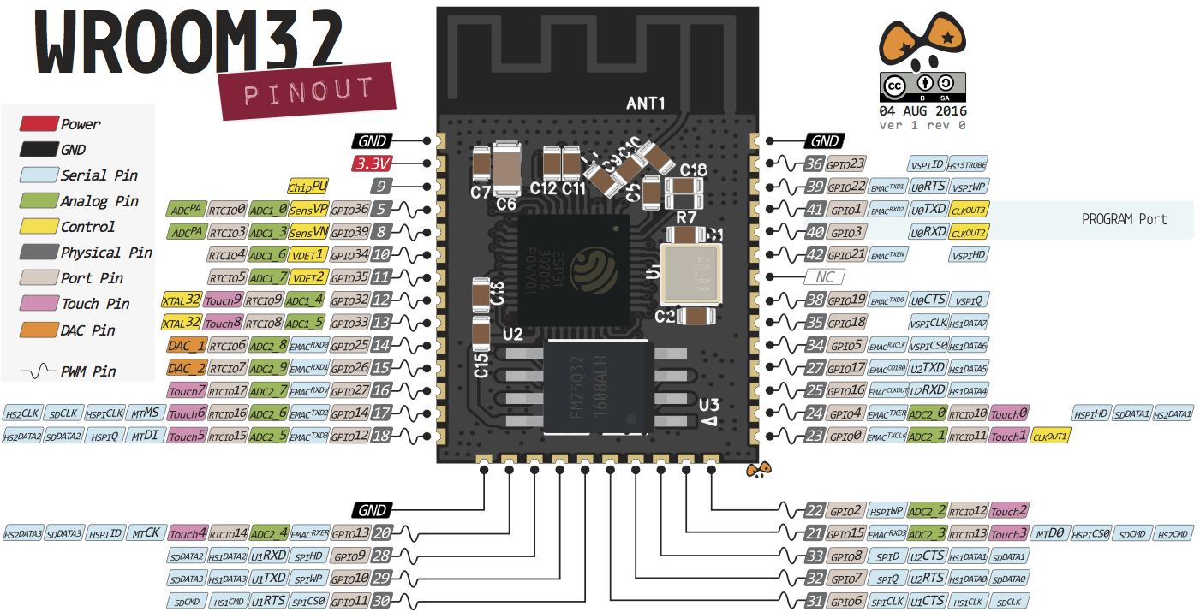
Introduction
ทำความรู้จักกับ ESP32
สเปคของ ESP32
------------------------------------------------------------------------
- ซีพียูใช้สถาปัตยกรรม Tensilica LX6 แบบ 2 แกนสมอง สัญญาณนาฬิกา 240MHz
- มีแรมในตัว 512KB
- รองรับการเชื่อมต่อรอมภายนอกสูงสุด 16MB
- มาพร้อมกับ WiFi มาตรฐาน 802.11 b/g/n รองรับการใช้งานทั้งในโหมด Station softAP และ Wi-Fi direct
- มีบลูทูธในตัว รองรับการใช้งานในโหมด 2.0 และโหมด 4.0 BLE
- มี GPIO จำนวน 32 ช่อง
- รองรับ UART จำนวน 3 ช่อง
- รองรับ SPI จำนวน 3 ช่อง
- รองรับ I²C จำนวน 2 ช่อง
- รองรับ ADC จำนวน 12 ช่อง
- รองรับ DAC จำนวน 2 ช่อง
- รองรับ I²S จำนวน 2 ช่อง
- รองรับ PWM / Timer ทุกช่อง
- รองรับการเชื่อมต่อกับ SD-Card
ESP32 เป็นชิปไมโครคอนโทรลเลอร์ที่มาพร้อม WiFi และ Bluetooth 4.2 แบบ SoC (System on Chip) สามารถเขียนโปรแกรมลงไปได้เลยไม่จำเป็นต้องใช้ MCU อื่นมาควบคุม ถูกพัฒนาโดยบริษัท Espressif โดย CPU ใช้สถาปัตยกรรม Tensilica LX6 แบบ 2 แกนสมอง สัญญาณนาฬิกา 240MHz มี GPIO สำหรับต่อใช้งานจำนวน 32 ช่อง
POWERED by
MICROTECHBEING
MTB

Slide 6
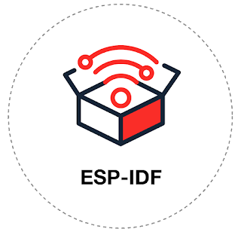

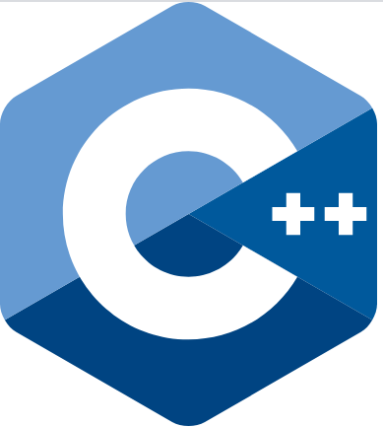
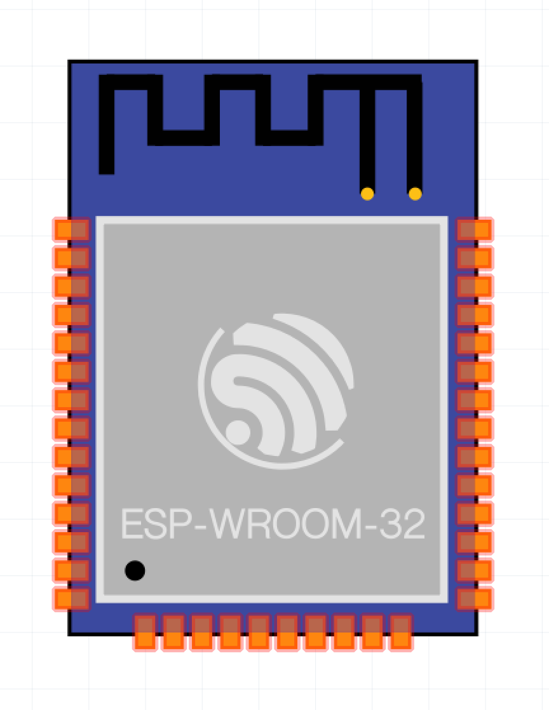


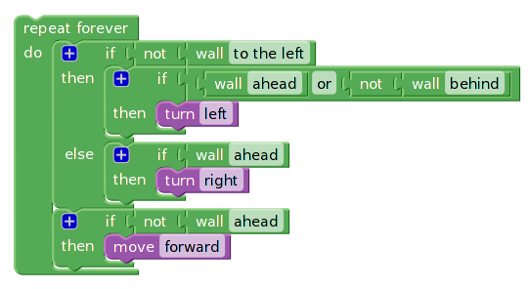


Introduction
การพัฒนาโปรแกรมบน ESP32
ESP-IDF เป็นคอมไพเลอร์ของ ESP32 ที่ทางบริษัท ESPRESSIF ผู้ที่ออกแบบ SOC ตัวนี้ขึ้นมาจึงจำเป็นต้องใช้ ESP-IDF ในการเขียนชุดคอมไพเลอร์เพื่อ Upload code ลงใน ESP32
ต่อมาได้มีคนเขียน lib ลงบน Arduino และ PlatformIO ทำให้เขียนโปรแกรมควบคุม ESP32 ง่ายมากยิ่งขึ้น
Binary File
ESP-WROOM-32
PlatformIO IDE
Microcontroller
Text coding IDE
Blockly coding IDE
Programing language
POWERED by
MICROTECHBEING
MTB

Slide 7
Introduction
ทำความรู้จักกับ KB-IDE
KB-IDE เป็นโปรแกรมสัญชาติไทยสำหรับใช้เขียนโปรแกรมบนบอร์ด IoT (และ SBC ด้วยในอนาคต) โดยเป้าหมายการออกแบบคือ IDE สำหรับทุกคน ทุกระดับ เด็กๆ สามารถใช้ Block Programming ได้ มือโปรสามารถใช้ Code Editor ได้
เป็น IDE ที่ใช้ได้กับทุกบอร์ดในตลาด ที่สำคัญคือเป็น IDE ที่ Hackable นั่นหมายความว่านักพัฒนาสามารถเปลี่ยนแปลง หรือต่อยอด IDE ได้ ไม่ว่าจะเป็น Board Manager หรือ Plug-in ต่าง ๆ เนื่องจาก KB-IDEเป็น Open Source และ Open Architecture.
POWERED by
MICROTECHBEING
MTB

Slide 8
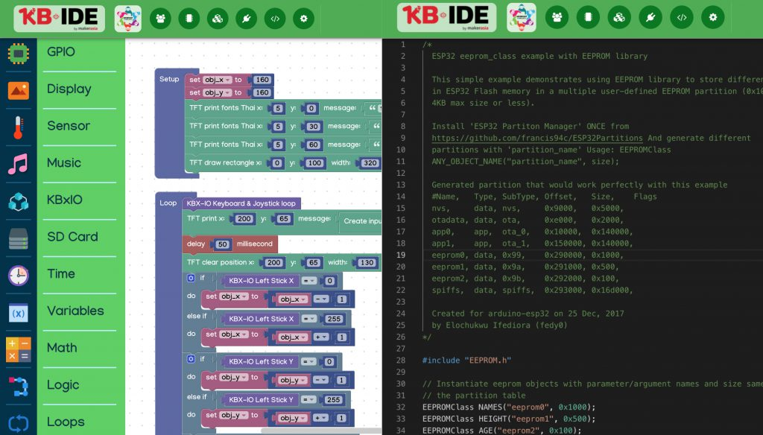
Introduction
ความสามมารถของ KB-IDE
เขียนโปรแกรมได้ทั้งในแบบ Blocks Programming และ Code Editor
เพิ่ม Hardware Board ได้ใน Board Manager
เพิ่ม Framework ในการเขียนโปรแกรมได้ (ตอนนี้ support ESP-IDF และ Arduino)
เพิ่ม Plugins และ Library ได้
คอมไพล์เป็น Native Code ทำให้ไม่มีข้อจำกัดในด้านความเร็ว และสามารถคอมไพล์ได้เร็วกว่า IDE ในตลาดปัจจุบันมากรวมทั้ง Arduino IDE
เครื่องช่วยในการเขียนโปรแกรมต่าง ๆ เช่น Serial Console และ Serial Graph ที่พร้อมใช้งาน
สามารถใช้ได้ทั้ง Mac, Windows และ Linux
ตัวอย่างและ Tutorial พร้อมใช้งาน
POWERED by
MICROTECHBEING
MTB

Slide 9
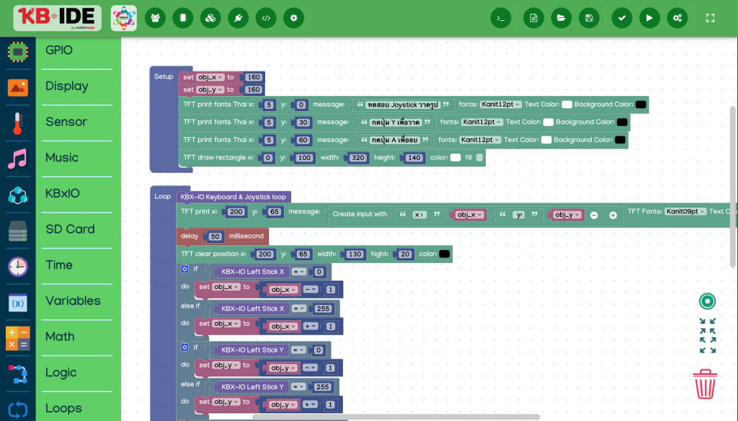
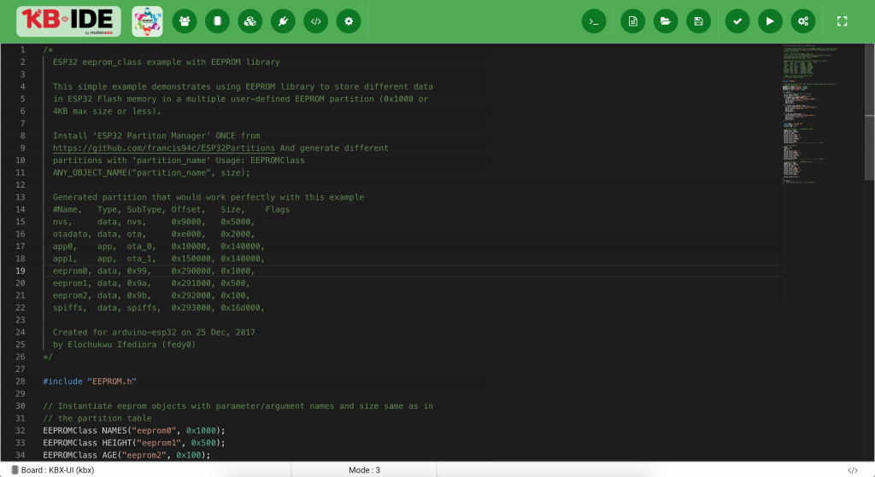
Introduction
ความสามารถในแต่โหมดการเขียนโปรแกรม
Text Programing
------------------------------------------------
– Speed up coding by converting C/C++ from block. – Line error hint, indicate and report lines with error. – 50+ editor themes, dark/light, select your personal preference. – Fast switch block & code mode. – External package, add a more powerful tool.
Block Programming
-----------------------------------------------
– 100% no hardcoding, just drag & drop with block connection. – Easy and Intuitive. – Basic & Advance block coverage 99% of the code that you write. – Various helping blocks, Images, Music, Text-to-speech. – Have fun in exploring with your creativity. – Speed up text-coding, all blocks are 100% convertible ready-compile C/C++
POWERED by
MICROTECHBEING
MTB

Slide 10
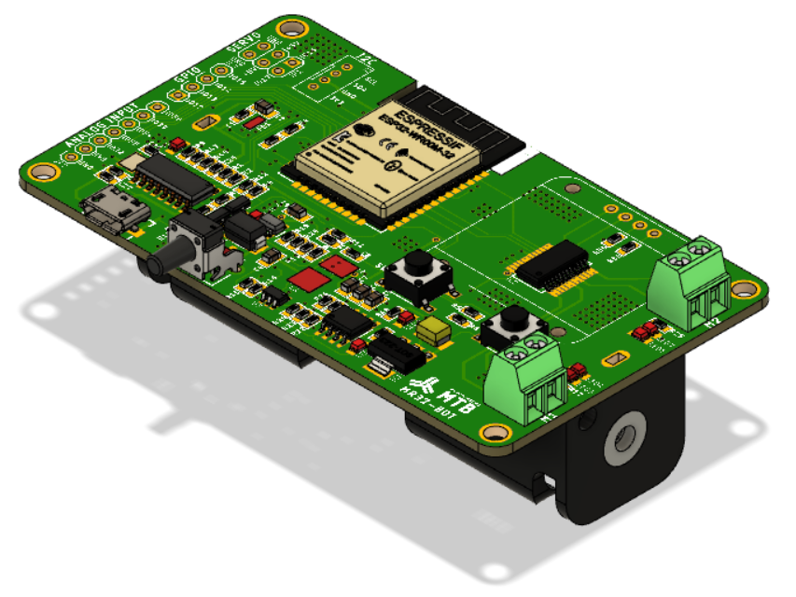
Introduction
ทำความรู้จักกับบอร์ด MR32-BOT
บอร์ดไมโครคอนโทรเลอร์ MR32-BOT เป็นบอร์ดที่พัฒนาขึ้นมาด้วยวัตถุประสงค์ที่อยากให้การสร้างหุ่นยนต์ขนาดเล็กง่ายมากยิ่งขึ้นโดยไม่จำเป็นต้องหาบอร์ดอื่นๆมาต่อพ่วงกันเพื่อที่จะลดปัญหาของการเชื่อมต่อสายไฟผิดพลาด, ต่อแบตเตอรี่ผิดขั้ว, ขนาดของบอร์ดสำเร็จรูปในท้องตลาดมีขนาดใหญ่และราคาสูง
บอร์ดไมโครคอนโทรเลอร์ MR32-BOT จึงได้ถูกออกแบบมาให้ช่วยแก้ปัญหาที่กล่าวมาในตอนต้นและยังช่วยลดเวลาในการพัฒนาโปรแกรมลงค่อนข้างมาก
MR32-BOT Architecture
Analog input
ESP-WROOM-32
BT / WiFi
2 Channel
Motor driver
Switch button
5V/2.1A
3.3V
RC Server
LDO 3.3V 800mA
5V boost converter 2.1A
Battery 3500mAh
MR32-BOT Rev. A
USB to TTL
programmable
ON/OFF Controller
Battery Charger
5V USB
POWERED by
MICROTECHBEING
MTB

Slide 11
Introduction
ขาต่างๆของ MR32-BOT
SERVO
GPIO5
GPIO18
GPIO23
GND
+5V
GPIO16
GPIO4
GPIO19
GND
+5V
GPIO17
SWITCH1
SWITCH2
Voltage divider (R1=R2=22K)
** VBAT = VBAT / 2 **
A
B
PWM
GPIO33
BATTERY MONITOR
ADC5
DC
MOTOR2
GPIO15
GPIO14
LED DIR MOTOR2
GPIO13
GPIO14
ADC0
GPIO36
ADC3
GPIO39
ADC6
GPIO34
LED DIR MOTOR1
ADC7
GPIO35
ADC4
GPIO32
DC
MOTOR1
+3V3
GND
A
B
PWM
GPIO2
LED BUITIN
Micro USB
Programable and charge
GPIO25
GPIO27
SWITCH POWER ON/OFF
GPIO26
POWERED by
MICROTECHBEING
MTB

Slide 12
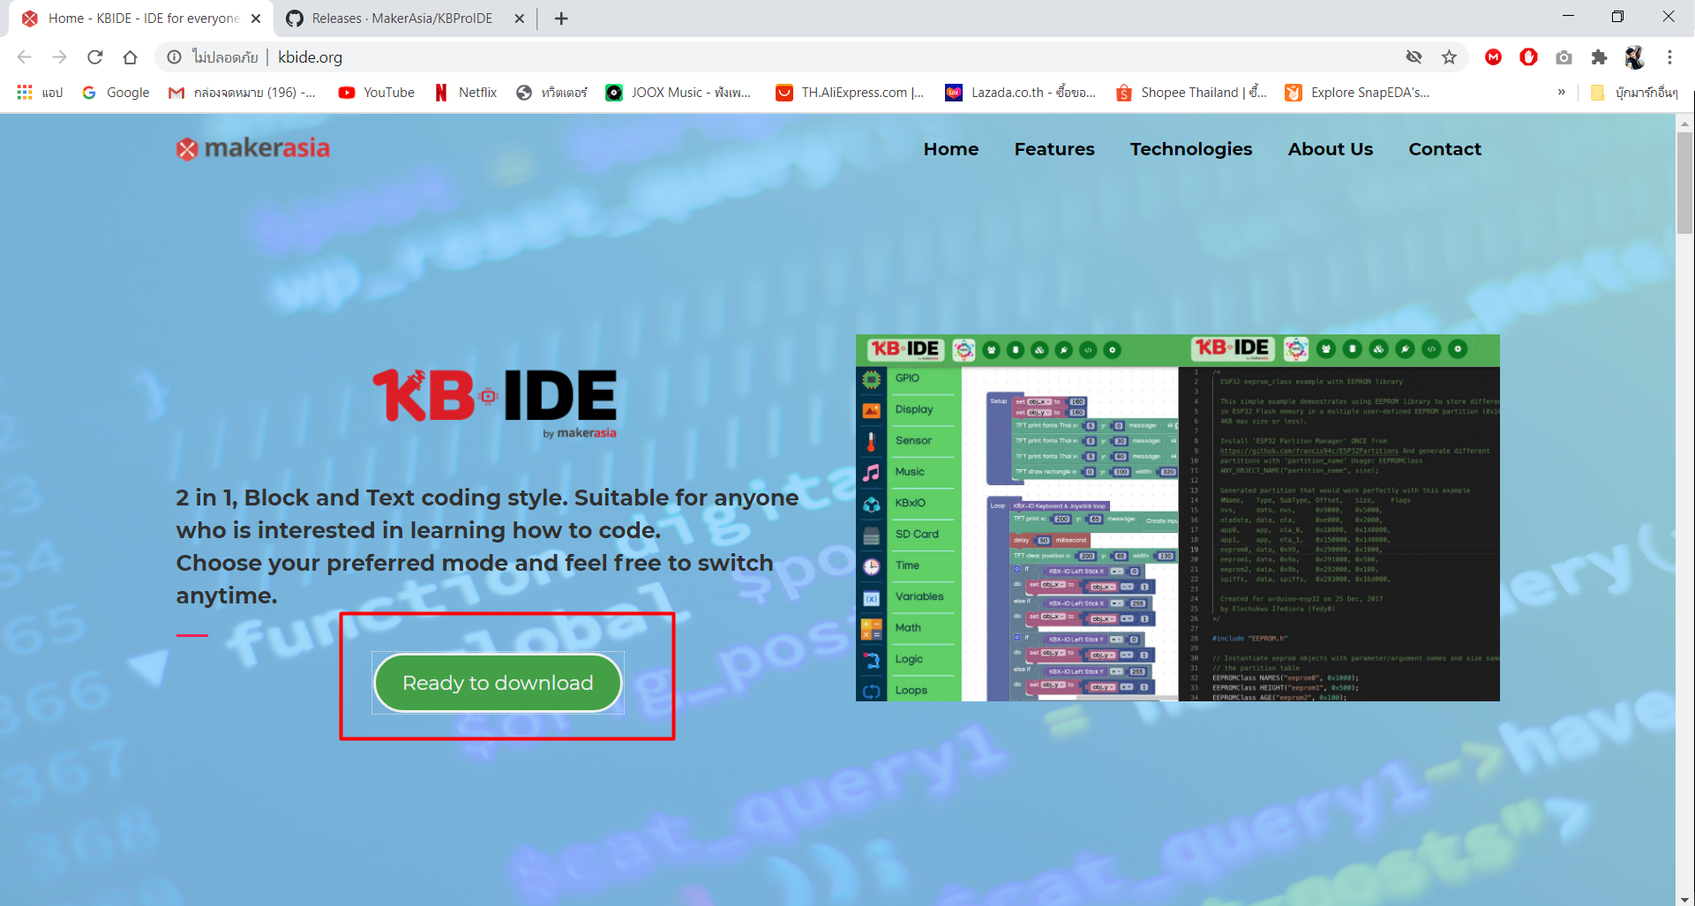
KB-IDE
การติดตั้งโปรแกรม KB-IDE
https://kbide.org/
POWERED by
MICROTECHBEING
MTB

Slide 13
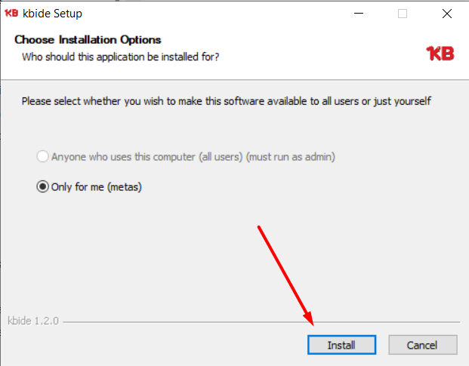
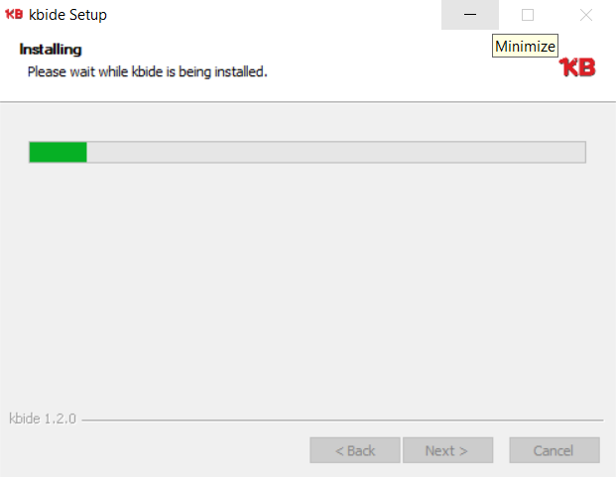
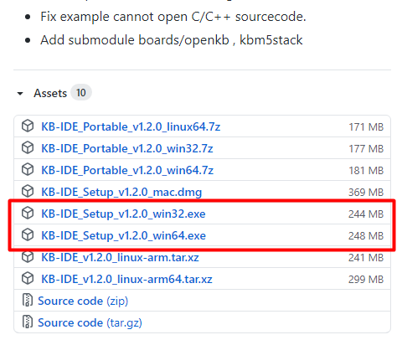
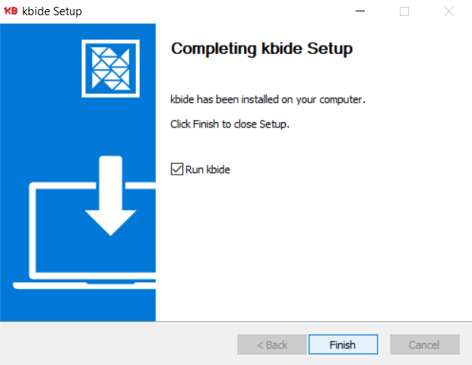
KB-IDE
การติดตั้งโปรแกรม KB-IDE
1
2
- หลังจาก Download เรียบร้อยให้ทำการติดตั้งโปรแกรมได้เลย
เลือก Download ให้ตรงกับระบบปฏิบัติการของเรา
เช่น Windows 10 64bit ให้เลือก KB-IDE_win64.exe
3
POWERED by
MICROTECHBEING
MTB

Slide 14
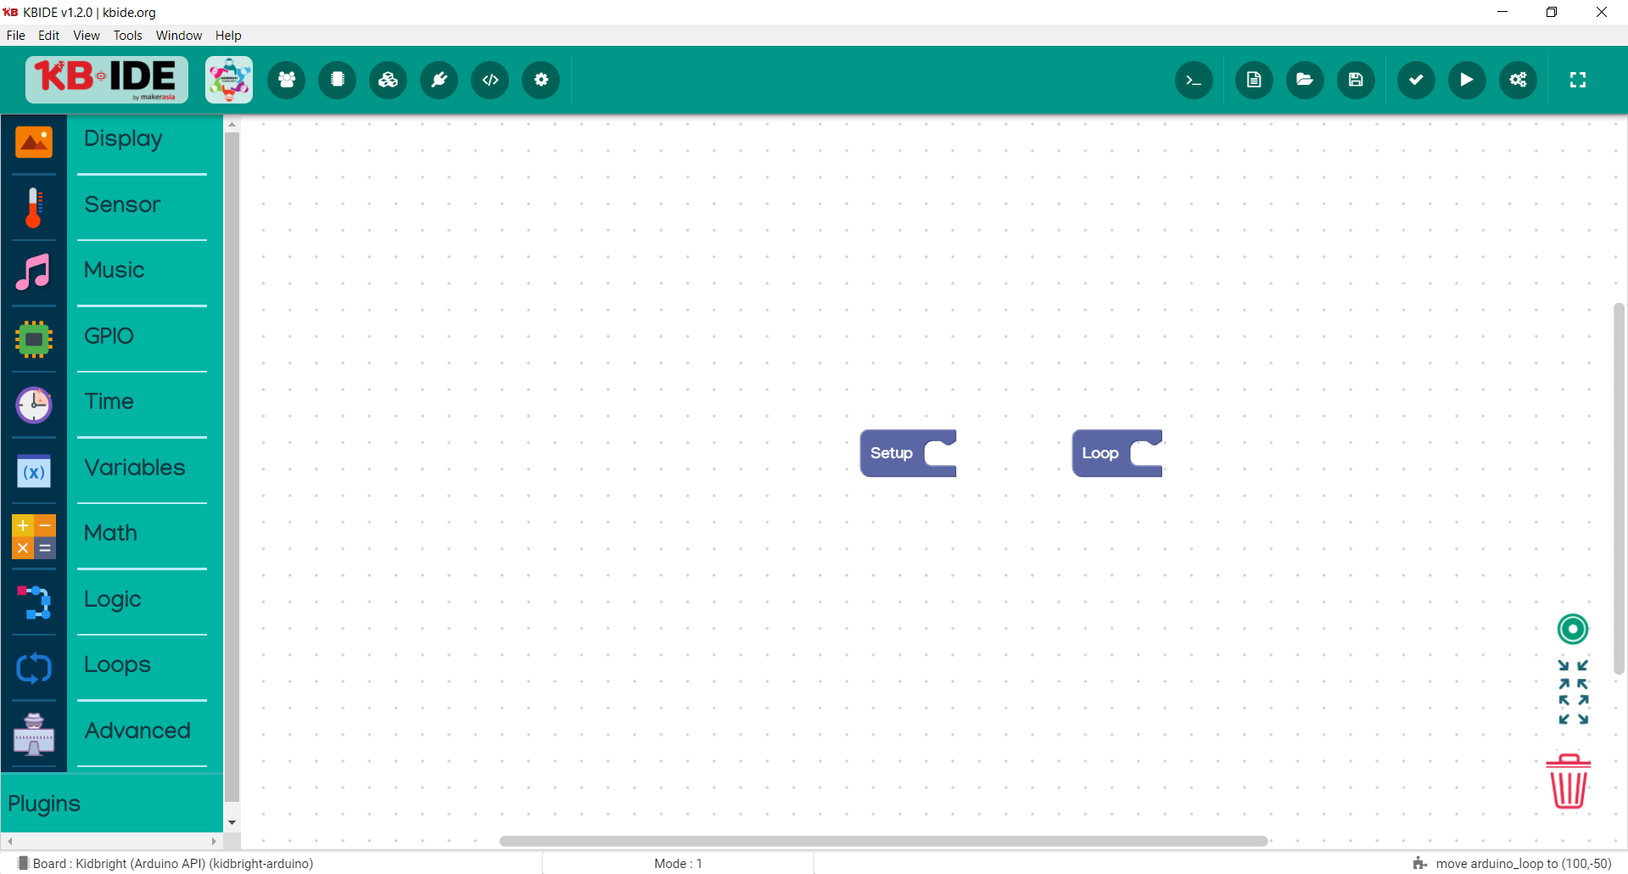
KB-IDE
โปรแกรม KB-IDE
2. แถบสำหรับเลือกบอร์ด, ตั้งค่า และ ส่วนเสริมต่างๆ
3. แถบสำหรับการตรวจสอบโค๊ตและอัพโหลดโค๊ตไปที่บอร์ด
1. แถบสำหรับเรียกใช้คำสั่งต่างๆในการเขียนโปรแกรม
POWERED by
MICROTECHBEING
MTB

Slide 15
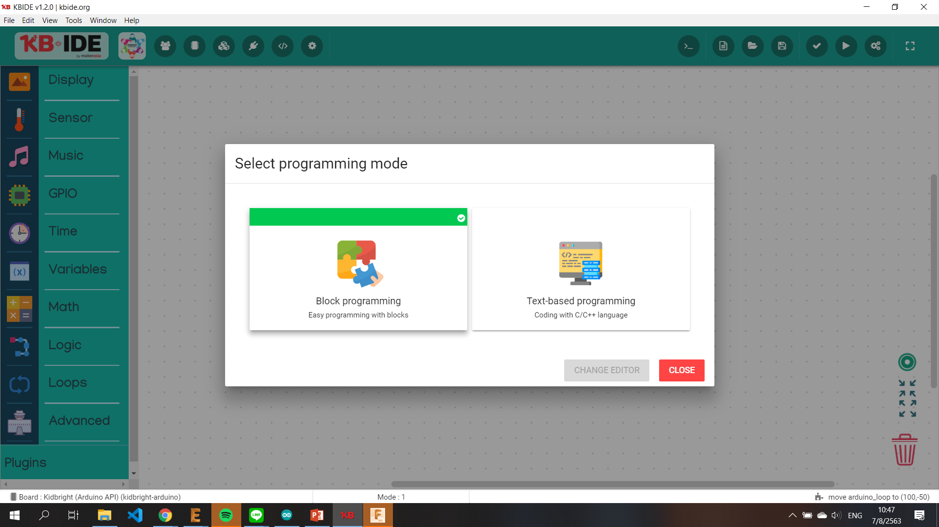
KB-IDE
การเปลี่ยนรูปแบบการเขียนโปรแกรม
การเขียนในรูปแบบ Coding
การเขียนในรูปแบบ Blocks
POWERED by
MICROTECHBEING
MTB

Slide 16
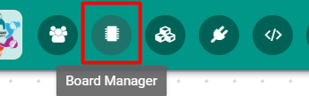
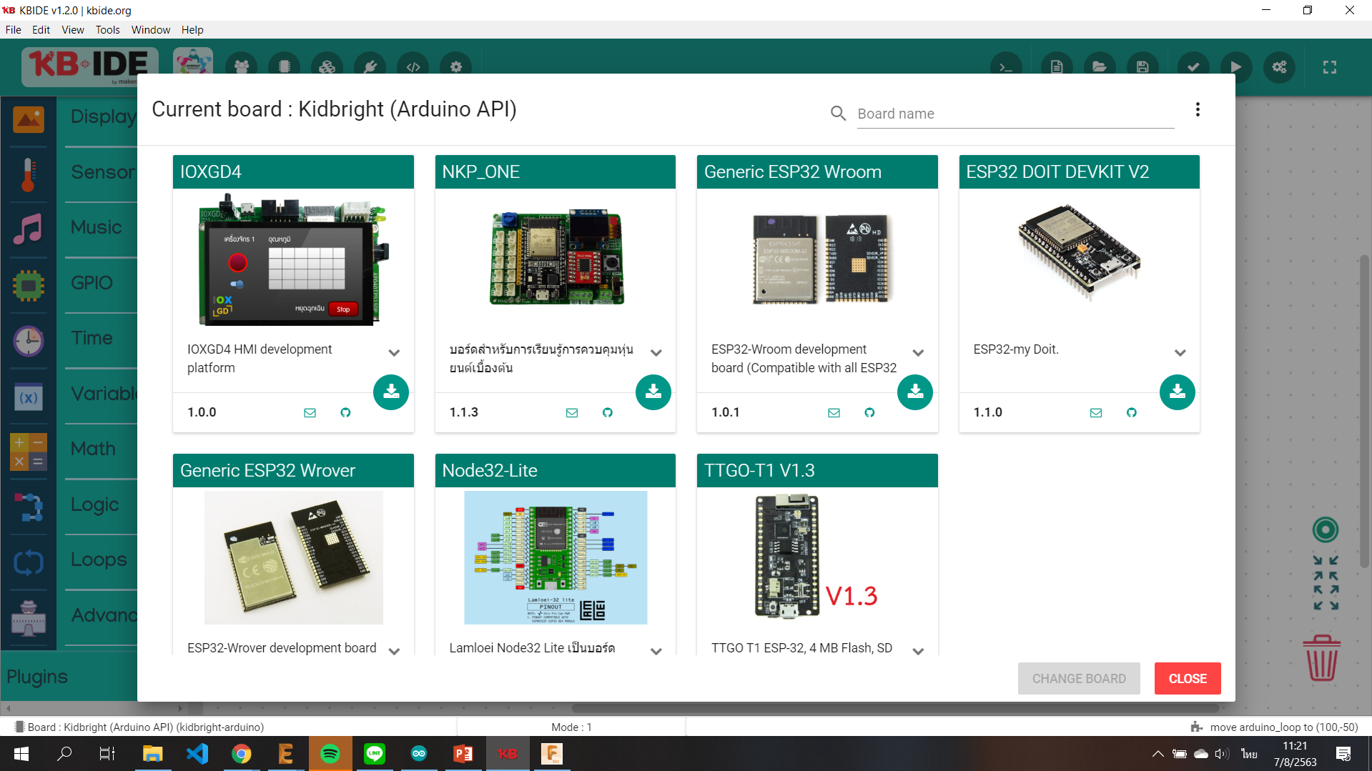
KB-IDE
ติดตั้งบอร์ด Generic ESP32 Wroom
1
คลิกที่เมนู Board Manager
คลิ๊กเพื่อ Download บอร์ด
POWERED by
MICROTECHBEING
MTB

Slide 17
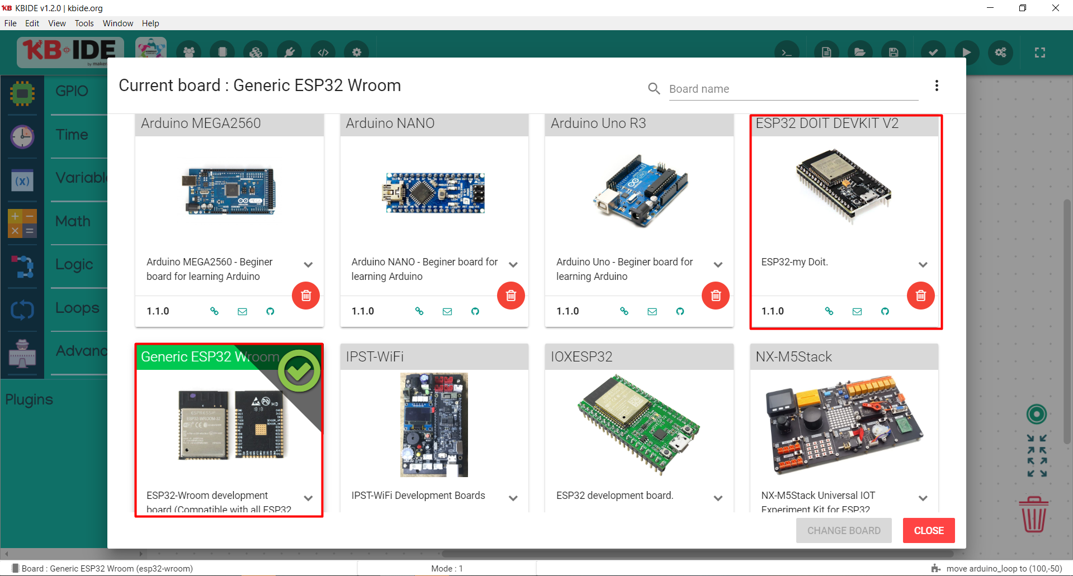
KB-IDE
การเลือกบอร์ดที่จะใช้เขียนโปรแกรม
1
คลิกที่เมนู Board Manager
เลือกบอร์ดเป็น
Generic ESP32 Wroom
ESP32 DOIT DEVKIT V2
อย่างใดอย่างหนึง
-------------------------
**แนะนำ
Generic ESP32 Wroom
POWERED by
MICROTECHBEING
MTB

Slide 18
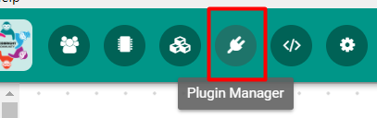
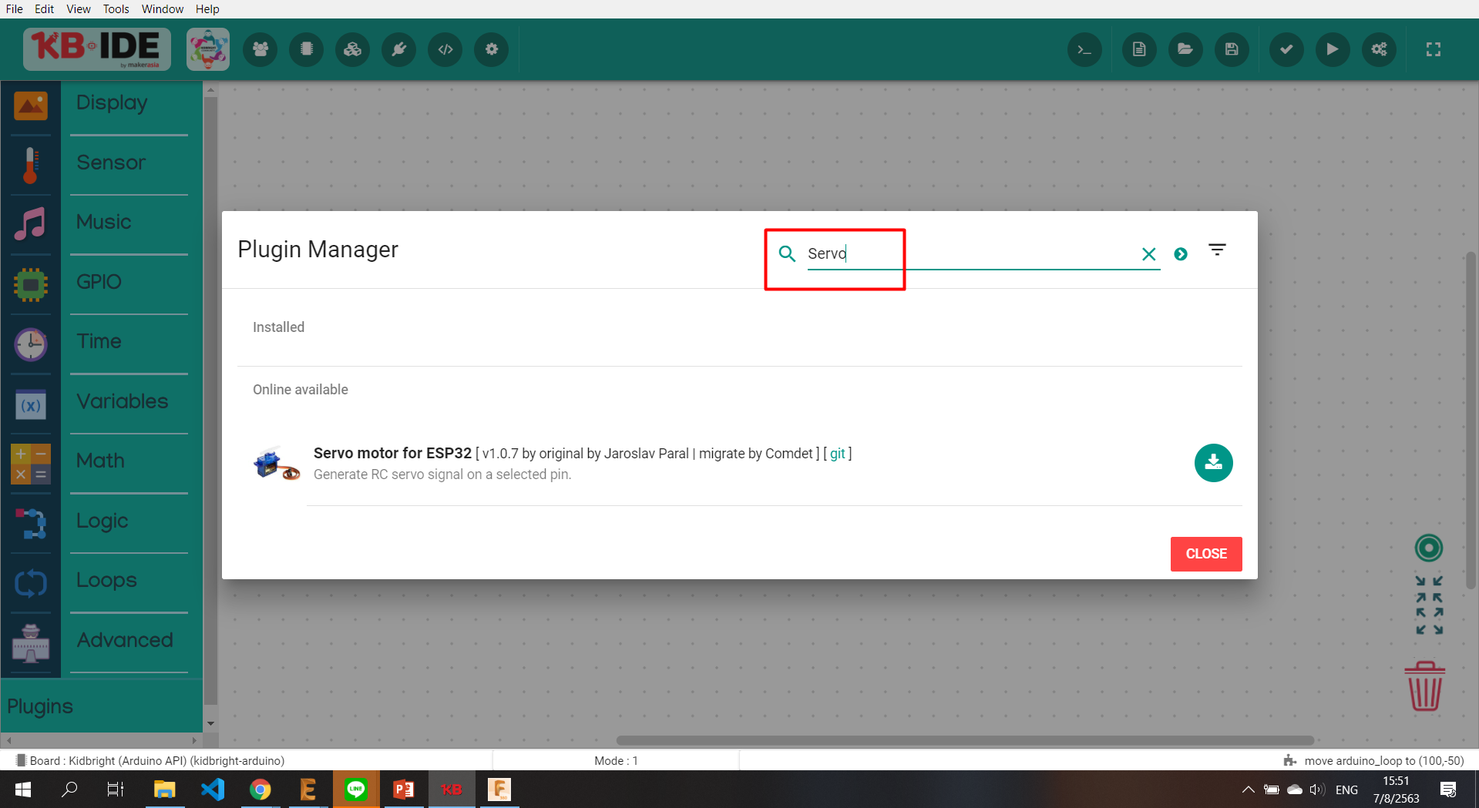
KB-IDE
การติดตั้ง Plugin
1
คลิกที่เมนู Plugin Manager
ในช่องค้นหาให้พิมหา “Servo” แล้วกด Enter จะแสดง Plugin ขึ้นมา
คลิ๊กเพื่อ Download
Servo Plugin
Plugin ที่จำเป็น
----------------------
Blynk
Servo
L298
POWERED by
MICROTECHBEING
MTB

Slide 19
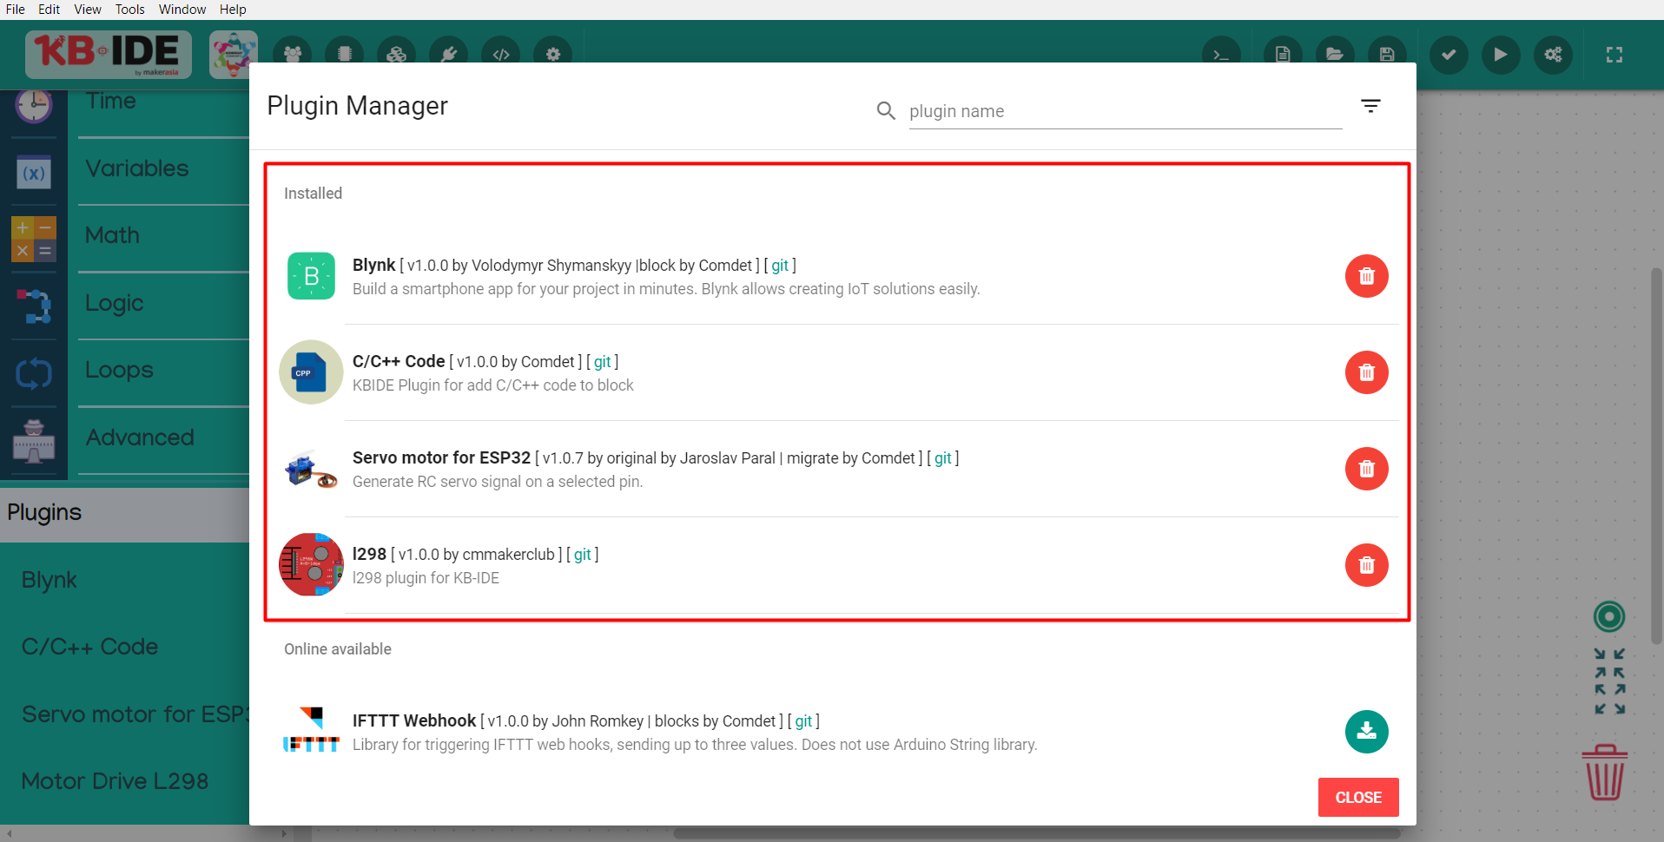
KB-IDE
การติดตั้ง Plugin (ต่อ)
1
คลิกที่เมนู Plugin Manager
เมื่อติดตั้ง Plugin สำเร็จจะปรากฎ Plugin ที่ตัดตั้งแล้วในหัวข้อ Installed
POWERED by
MICROTECHBEING
MTB

Slide 20
KB-IDE
สรุปขั้นตอนการติดตั้งและตั้งค่าต่างๆ
1. ติดตั้งโปรแกรม KB-IDE สามารถดาวโหลดได้จาก https://kbide.org/
2. ติดตั้งบอร์ด Generic ESP32 Wroom
3. เลือกบอร์ดที่เราจะใช้ในการขียนโปรแกรมในที่นี้คือ Generic ESP32 Wroom
4. ติดตั้ง Plugin ที่จำเป็นต้องใช้
- Blynk
Servo motor for ESP32
L298
-----------------------------------------------------------------------
** หากทำการติดตั้งครบแล้วมาเริ่มเขียนโปรแกรมกัน **
POWERED by
MICROTECHBEING
MTB

Slide 21
KB-IDE
การเชื่อมต่อ MR32-BOT เพื่ออัพโหลดโปรแกรม
3
LED สีฟ้าแสดงสถานะการทำงานของบอร์ด
2
กดสวิตช์ 1 ครั้งให้ LED สีฟ้าสว่างเพื่อเปิดการทำงานบอร์ด (กดอีกครั้งเพื่อปิดบอร์ด)
1
เสียบสาย Micro USB กับคอมพิวเตอร์จะเห็น LED สีแดงที่บอร์ดสว่างขึ้นมา
POWERED by
MICROTECHBEING
MTB

Slide 22
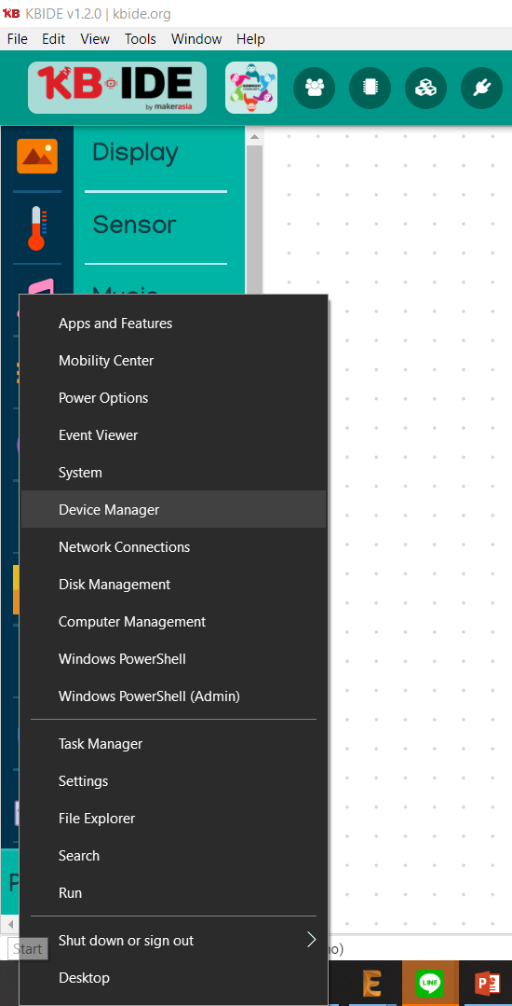
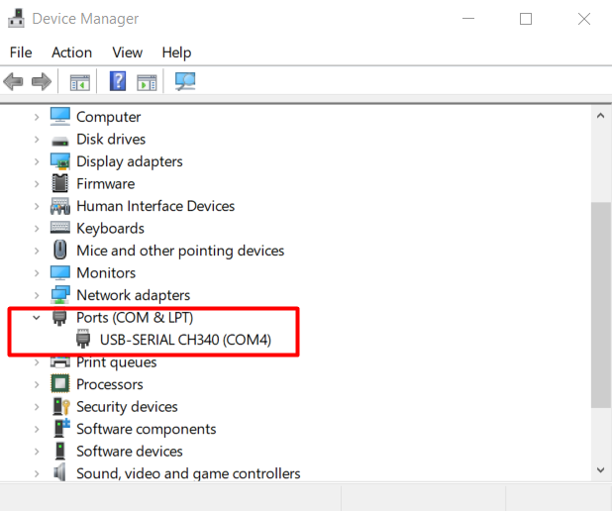
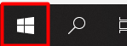
KB-IDE
การเชื่อมต่อ MR32-BOT เพื่ออัพโหลดโปรแกรม(ต่อ)
คลิก
2
จำหมายเลข COM Port เพื่อนำไปใช่ในโปรแกรม
3
1
คลิกขวาที่ปุ่ม Start
POWERED by
MICROTECHBEING
MTB

Slide 23
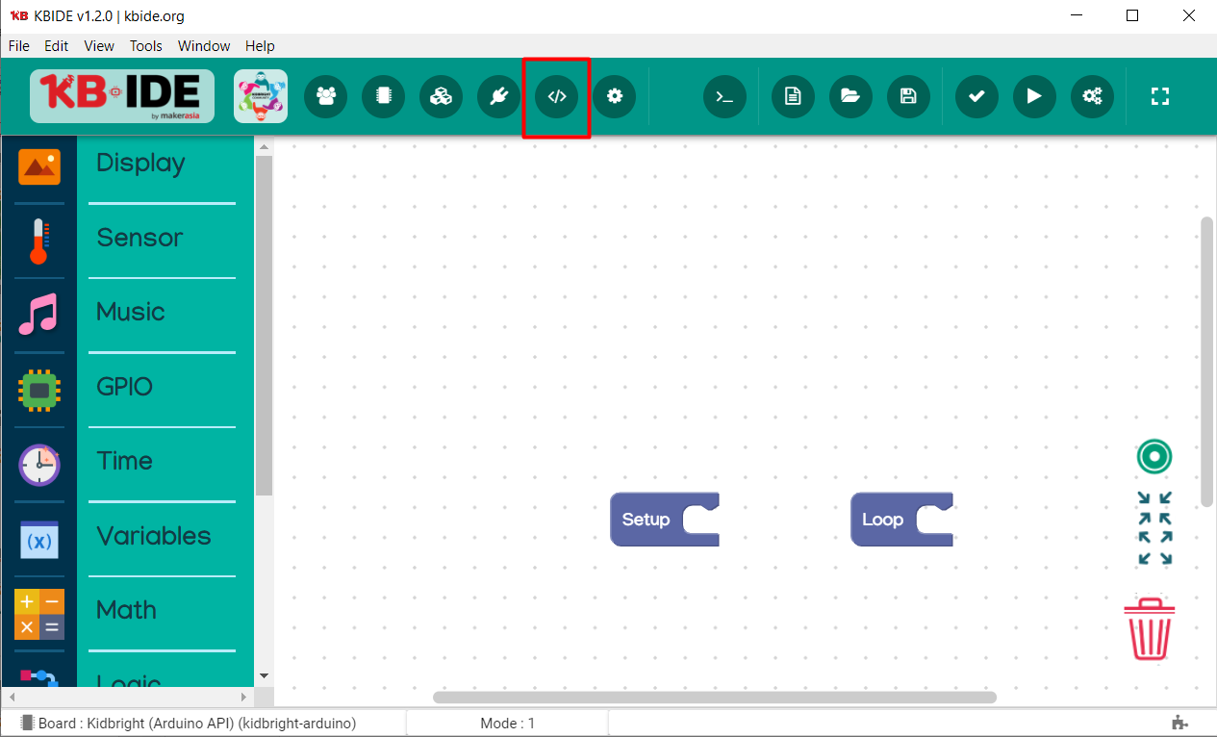
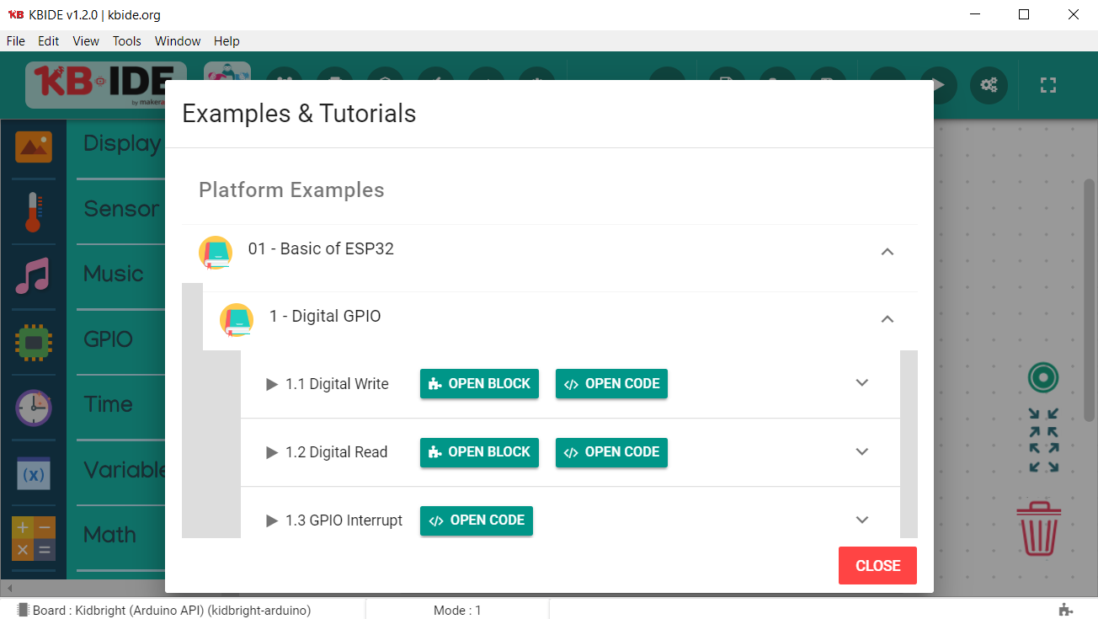
KB-IDE
ทดลองอัพโหลดโปรแกรมลง MR32-BOT
1
เปิดโปรแกรม KB-IDE ขึ้นมา
2
คลิกเมนู Examples & Tutorials
4
เลือกตัวอย่าง Digital Write แล้วกด OPEN BLOCK
จะแสดงหน้าตัวอย่างโปรแกรม
3
POWERED by
MICROTECHBEING
MTB

Slide 24
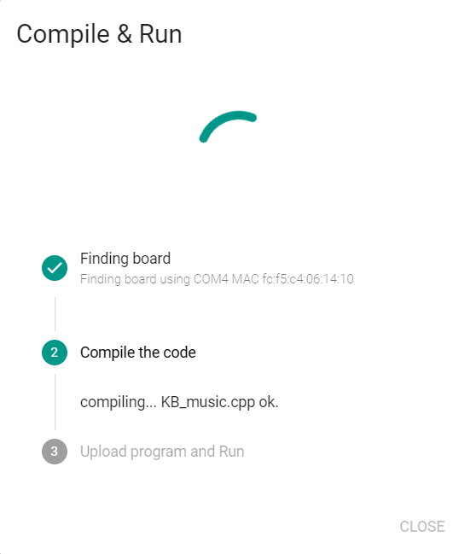
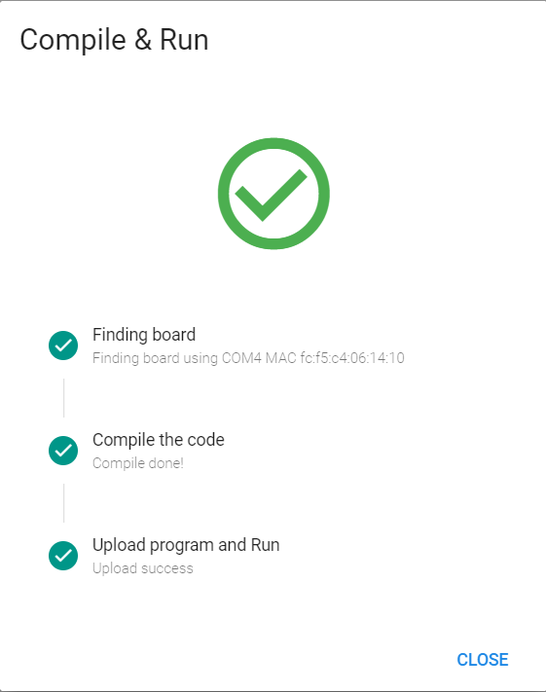
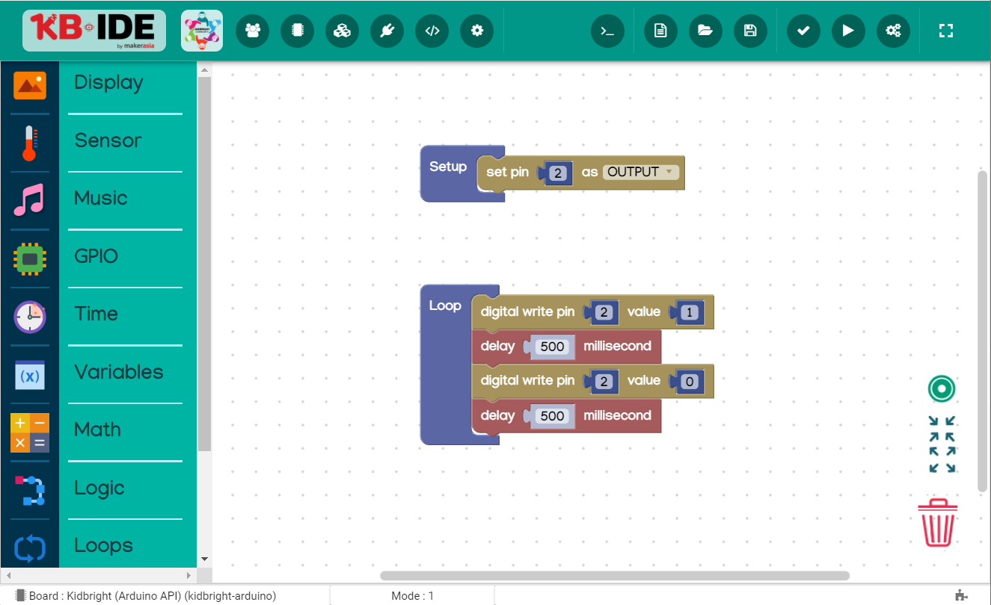
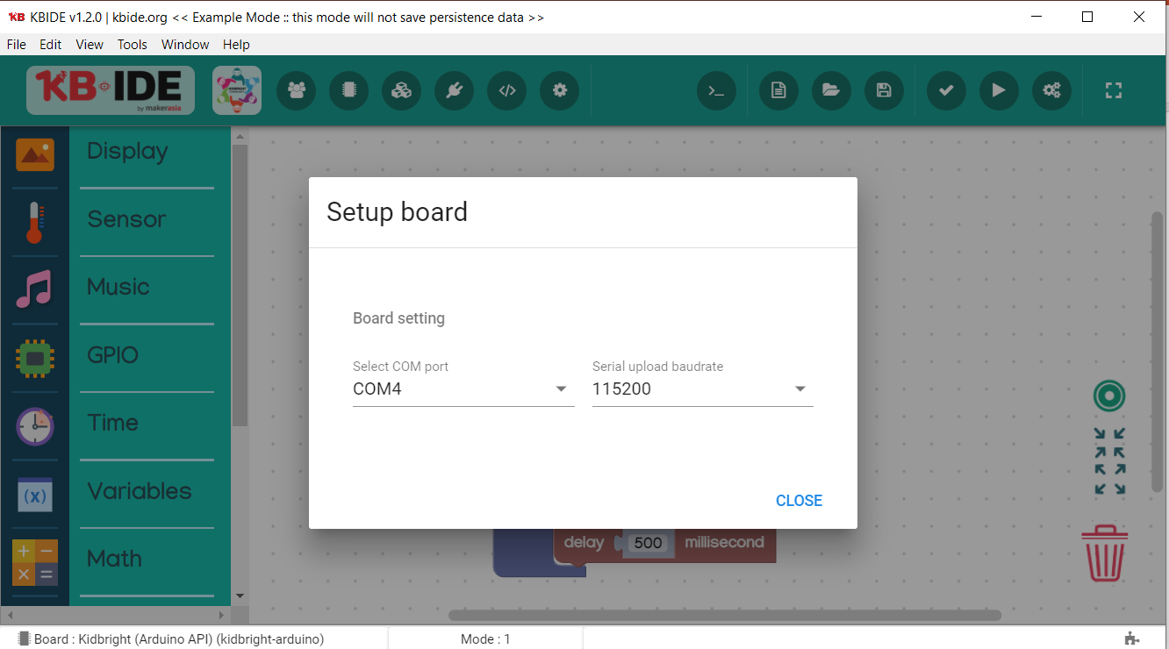
KB-IDE
ทดลองอัพโหลดโปรแกรมลง MR32-BOT
8
9
รอ
เสร็จ
กดอัพโหลดโปรแกรมลงบอร์ด
7
5
จะแสดงหน้าตัวอย่างโปรแกรมที่เราเลือกขึ้นมา
6
คลิ๊ก
เมื่ออัพโหลดโปรแกรมสำเร็จให้สังเกตุที่บอร์ด MR32-BOT จะเกิดการกระพริบของ LED สีขาวบนบอร์ด
10
7
เลือก COMPORT ที่เชื่อมกับบอร์ด MR32-BOT
POWERED by
MICROTECHBEING
MTB

Slide 25
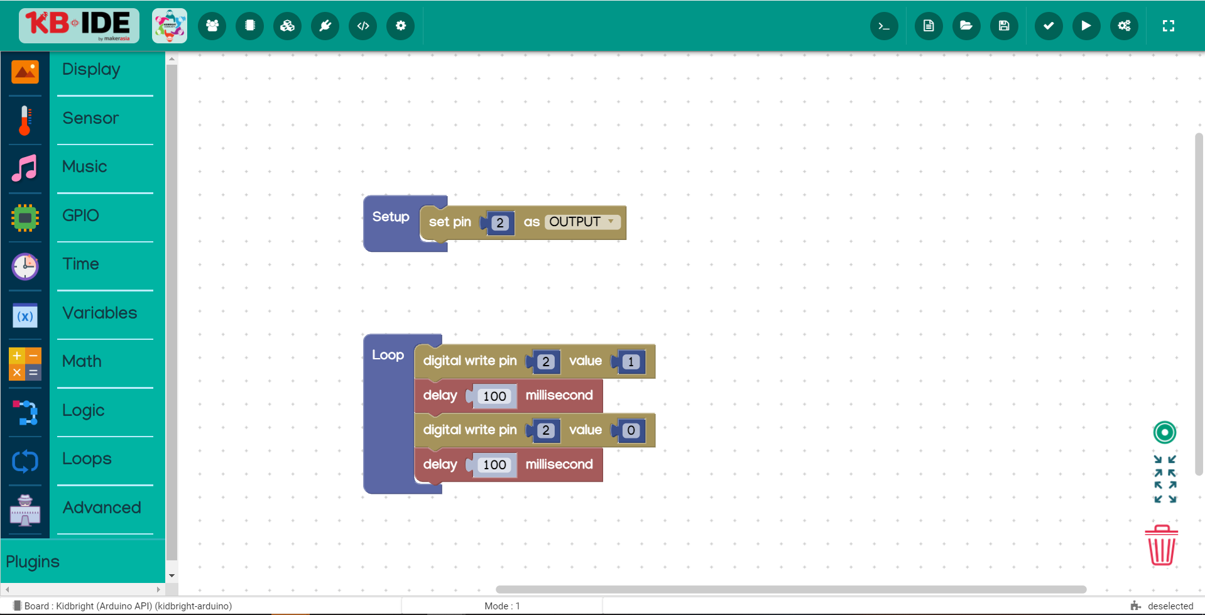
KB-IDE + MR32-BOT
เริ่มเขียนโปรแกรมบอร์ด MR32-BOT
LED Blink
ทดลองเปลี่ยนระยะเวลาเพื่อกำหนดความเร็วการกระพริบของ LED
เช่น 100 จะทำให้ LED กระพริบเร็วขึ้น
POWERED by
MICROTECHBEING
MTB

Slide 26
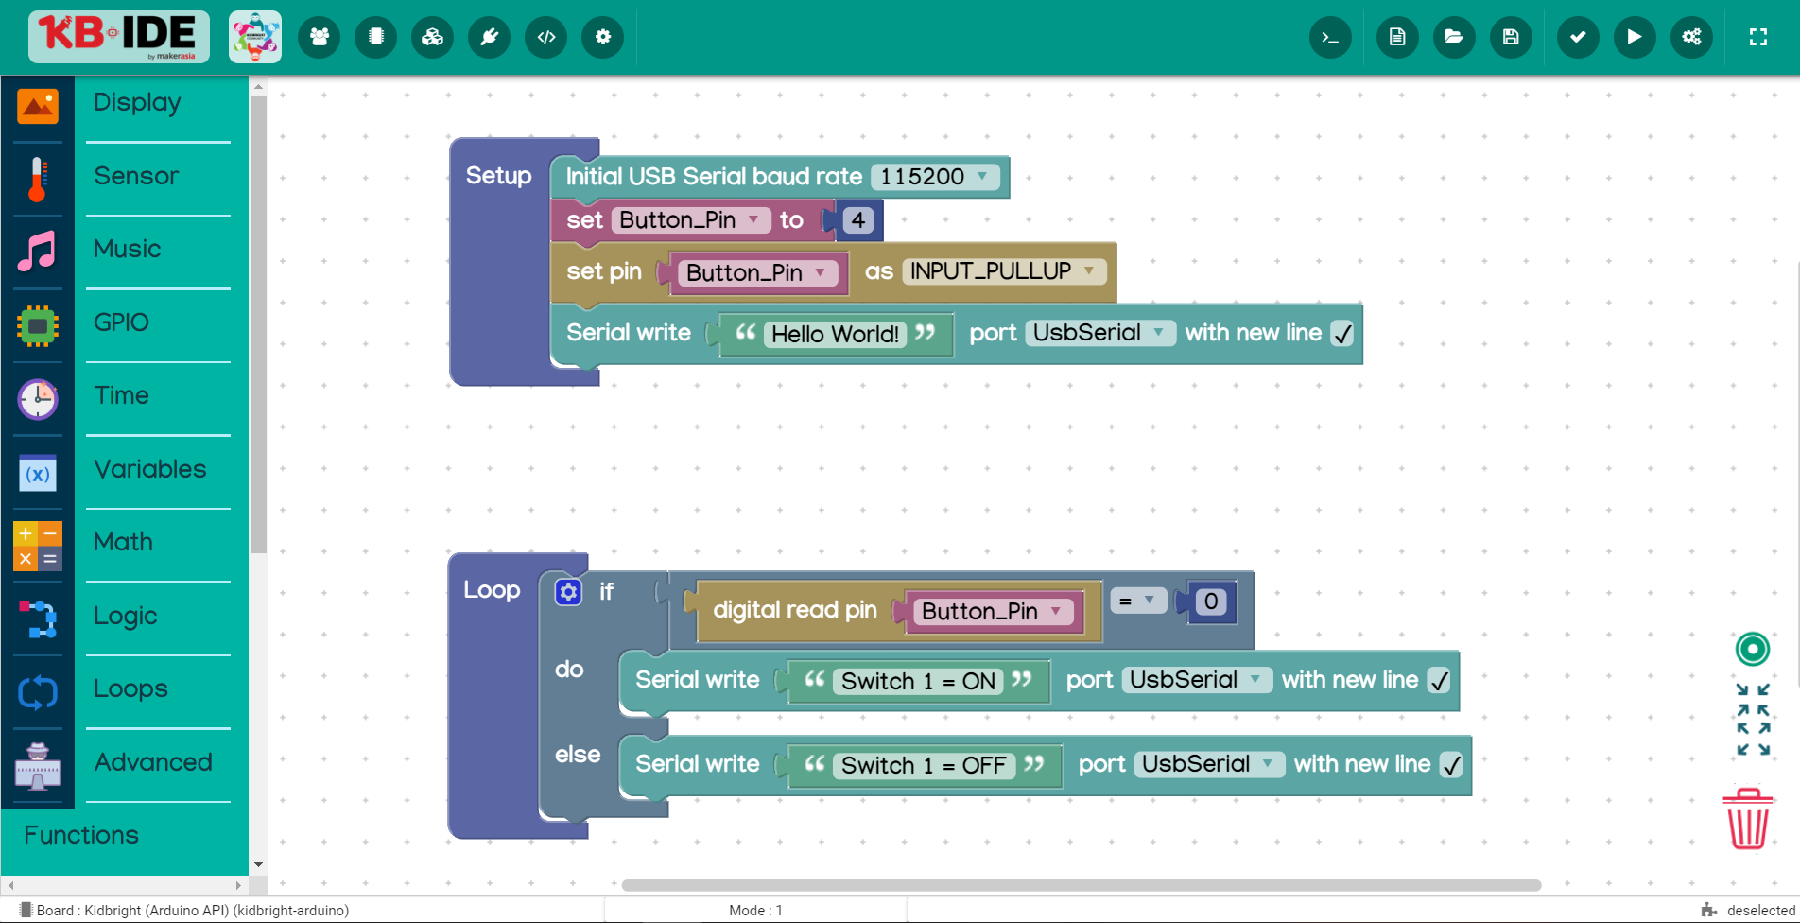
KB-IDE + MR32-BOT
เริ่มเขียนโปรแกรมบอร์ด MR32-BOT
Button read serial
POWERED by
MICROTECHBEING
MTB

Slide 27
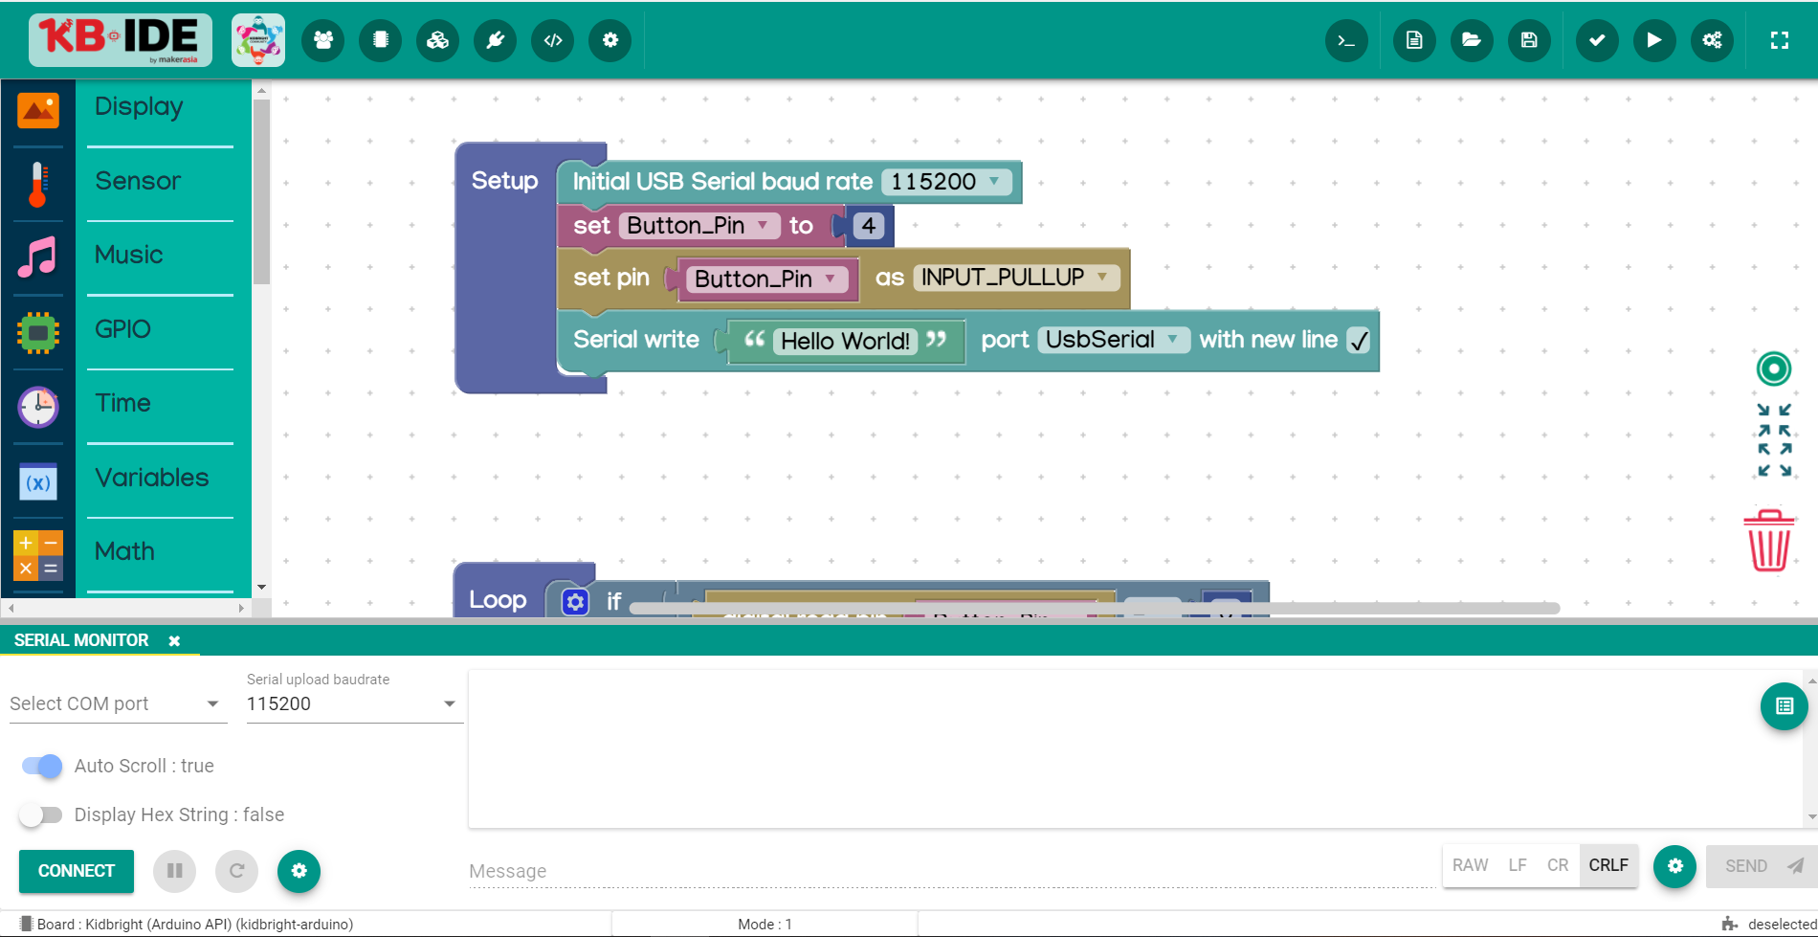
KB-IDE + MR32-BOT
เริ่มเขียนโปรแกรมบอร์ด MR32-BOT
Button read serial (ต่อ)
1
คลิ๊กเพื่อเปิด Serial monitor
3
ตั้ง Comport และ Baudrate ให้ตรง
2
กด CONNECT
POWERED by
MICROTECHBEING
MTB

Slide 28
KB-IDE + MR32-BOT
เริ่มเขียนโปรแกรมบอร์ด MR32-BOT
Lab : 1
ทดลองเขียนโปรแกรมแบบ Blocky บน KB-IDE ดังนี้
-----------------------------------------------------------------------------
1. ปรับแก้โปรแกรมจากตัวอย่างก่อนหน้านี้เรื่อง LED Blink และ Button read serial เพื่อรับค่าจาก Switch1 แล้วสั่งงาน LED บนบอร์ด MR32-BOT มีเงื่อนไขดังนี้
- กด Switch 2 แล้ว LED สว่างแล้วปริ้นข้อความ “LED ON” ออกทาง Serial monitor
- ไม่กด Switch 2 แล้ว LED ดับแล้วปริ้นข้อความ “LED OFF” ออกทาง Serial monitor
POWERED by
MICROTECHBEING
MTB

Slide 29
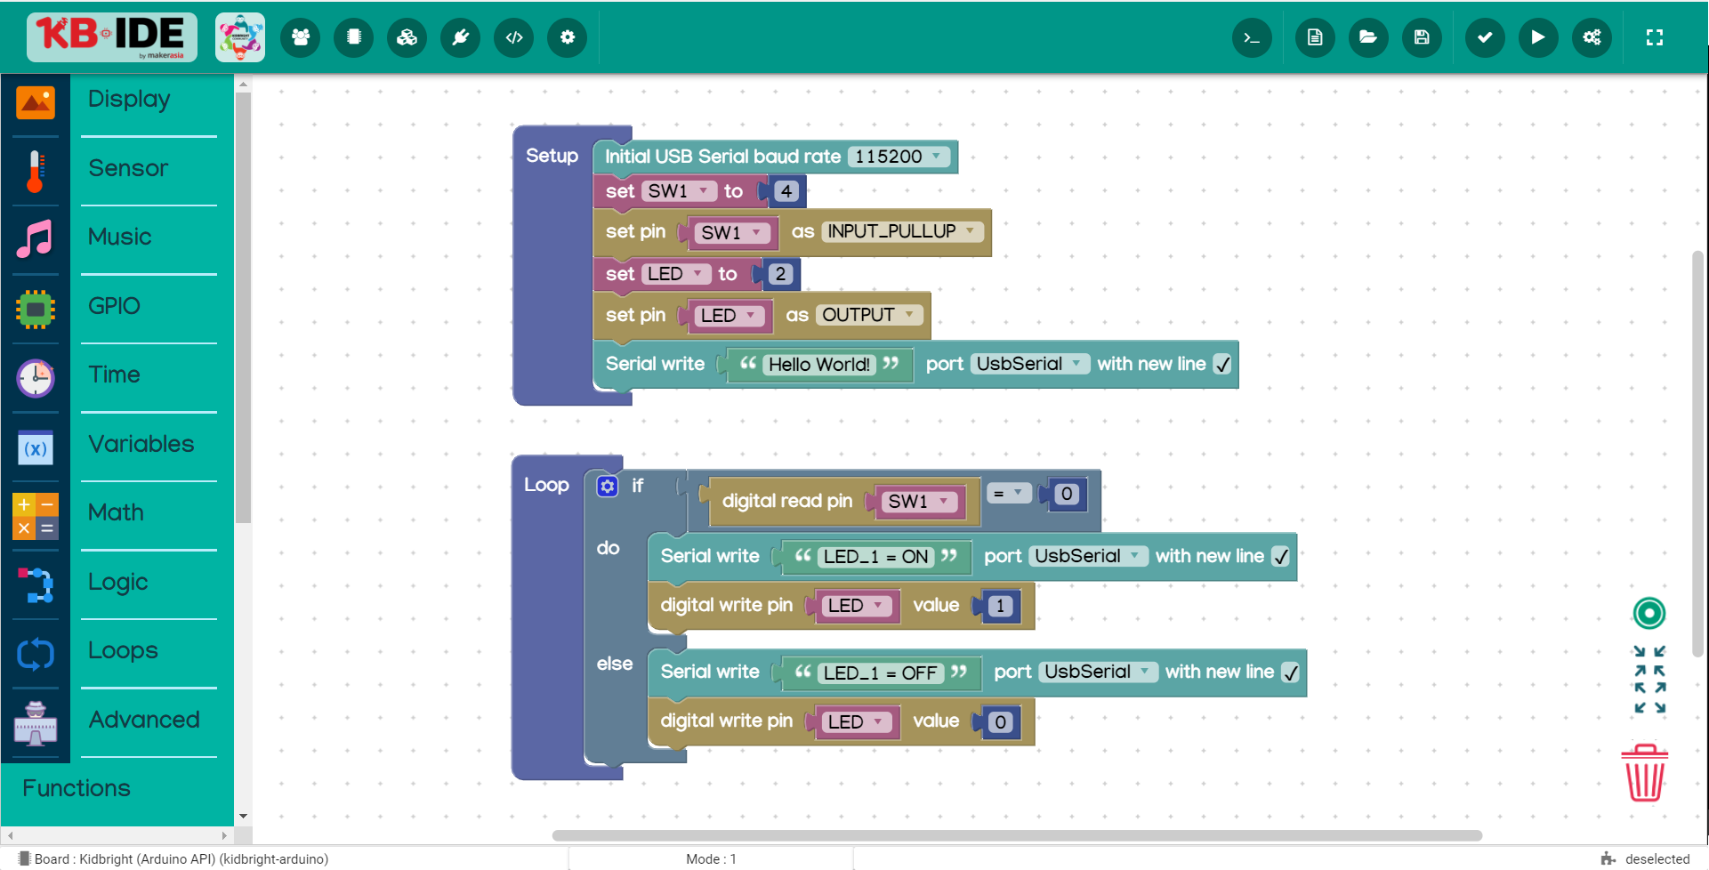
KB-IDE + MR32-BOT
เริ่มเขียนโปรแกรมบอร์ด MR32-BOT
Lab : 1 (เฉลย)
POWERED by
MICROTECHBEING
MTB

Slide 30
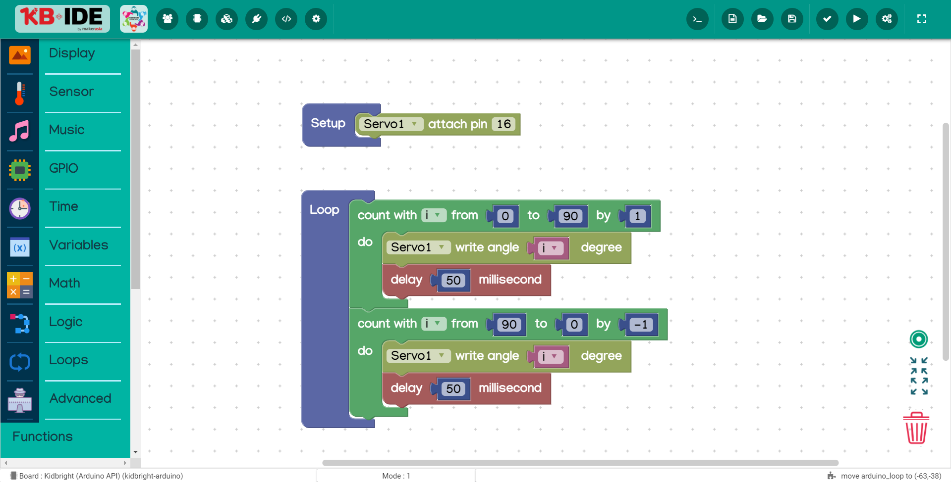
KB-IDE + MR32-BOT
เริ่มเขียนโปรแกรมบอร์ด MR32-BOT
RC Servo motor
POWERED by
MICROTECHBEING
MTB

Slide 31
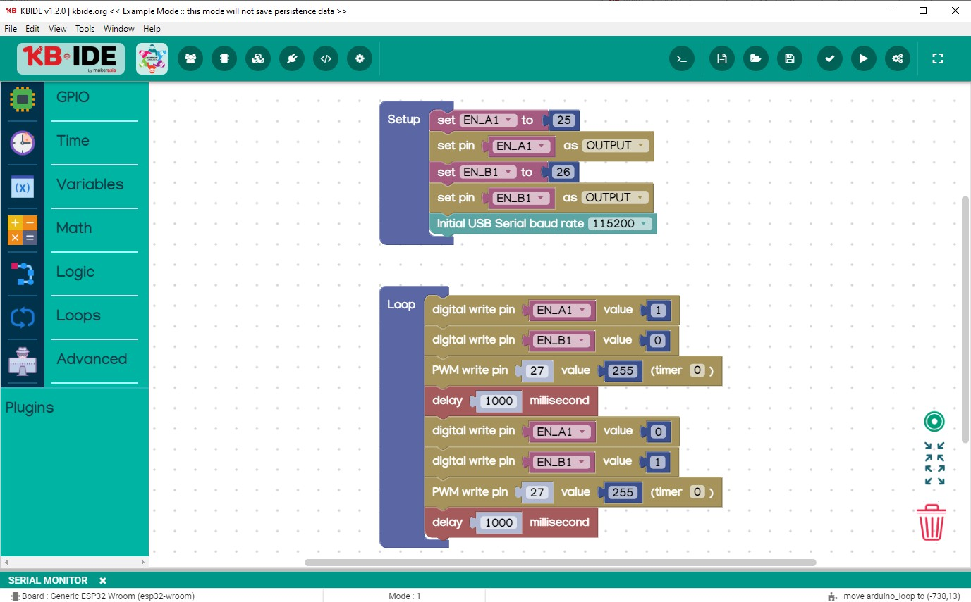
KB-IDE + MR32-BOT
เริ่มเขียนโปรแกรมบอร์ด MR32-BOT
DC motor (Single motor)
POWERED by
MICROTECHBEING
MTB

Slide 32
KB-IDE + MR32-BOT
เริ่มเขียนโปรแกรมบอร์ด MR32-BOT
Lab : 2
ทดลองเขียนโปรแกรมแบบ Blocks บน KB-IDE ดังนี้
-----------------------------------------------------------------------------
1. ปรับแก้โปรแกรมจากตัวอย่างก่อนหน้านี้เรื่อง DC motor ให้สามารถใช้งานได้ทั้ง 2 ตัว (ล้อซ้ายและล้อขวา)
2. รับค่าจาก Switch บนบอร์ด MR32-BOT เพื่อใช้เป็นส่วนรับคำสั่งควบคุมการหมุนของมอเตอร์โดยกำหนดให้
- เมื่อกด Switch1 = ล้อของหุ่นยนต์หมุนไปด้านหน้า
- เมื่อกด Switch2 = ล้อของหุ่นยนต์หมุนไปด้านหลัง
POWERED by
MICROTECHBEING
MTB

Slide 33
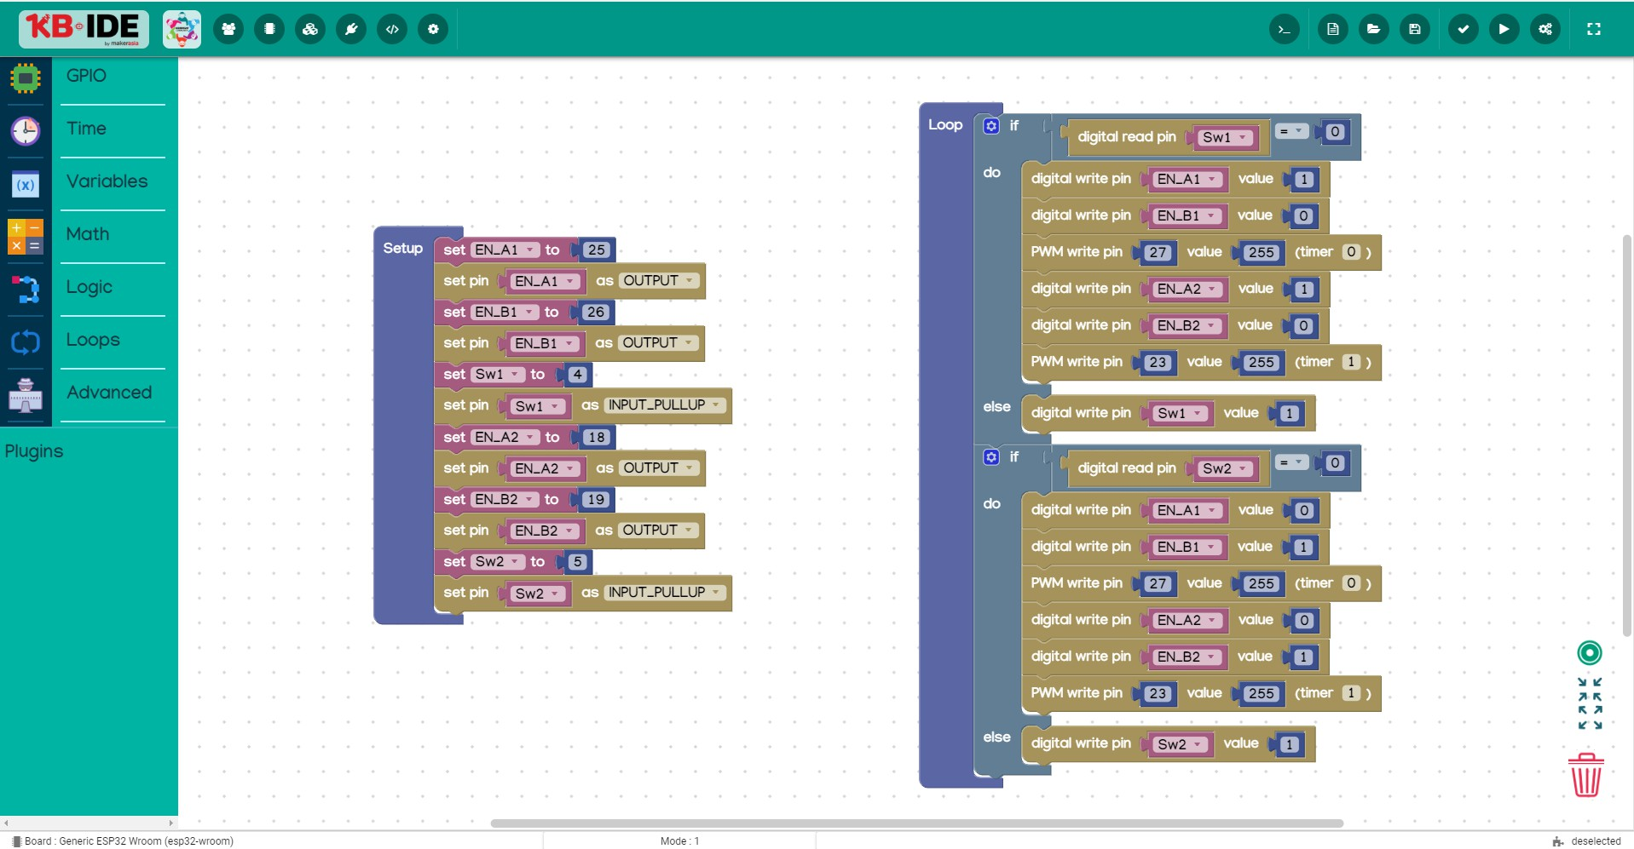
KB-IDE + MR32-BOT
เริ่มเขียนโปรแกรมบอร์ด MR32-BOT
Lab : 2 (เฉลย)
POWERED by
MICROTECHBEING
MTB

Slide 34
KB-IDE + MR32-BOT
POWERED by
MICROTECHBEING
MTB

Slide 35
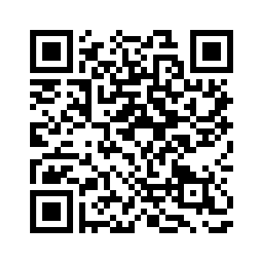
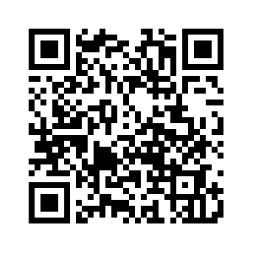


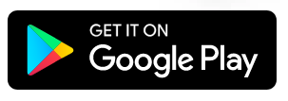
KB-IDE
อันดับแรกติดตั้ง Blynk กันก่อน
เมื่อติดตั้ง Blynk เรียบร้อยแล้วให้ลงทะเบียนให้เรียบร้อย
POWERED by
MICROTECHBEING
MTB

Slide 36
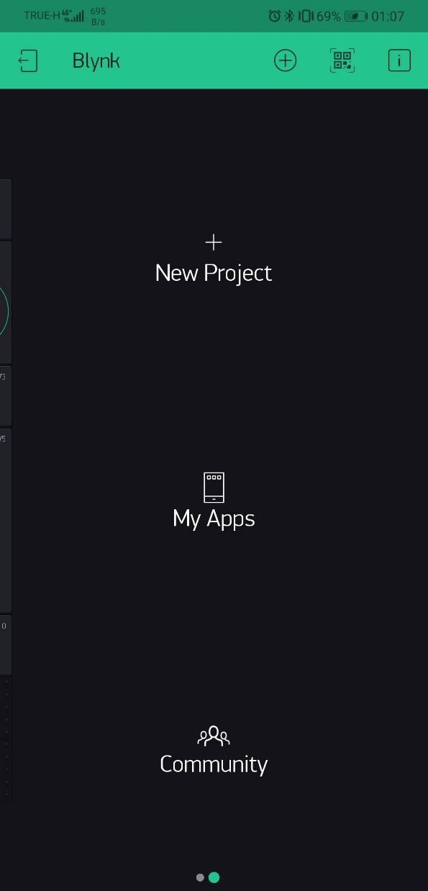
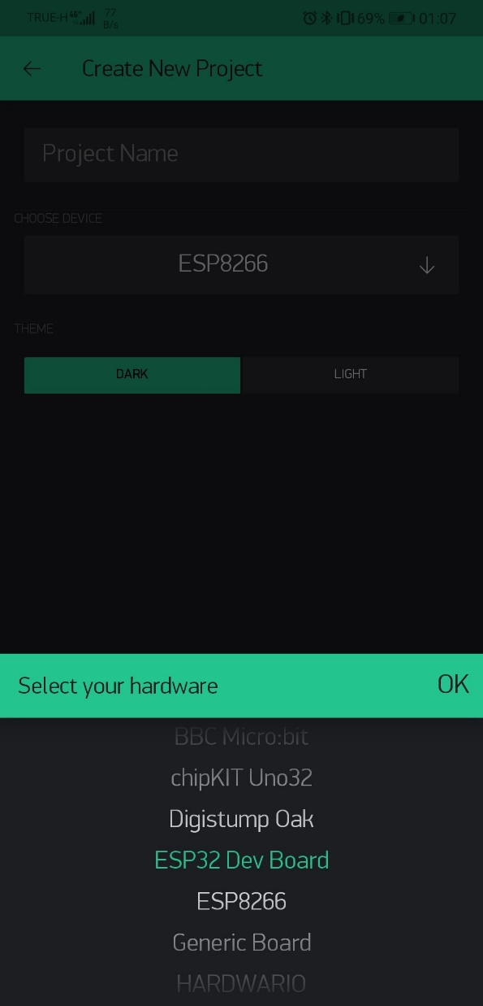
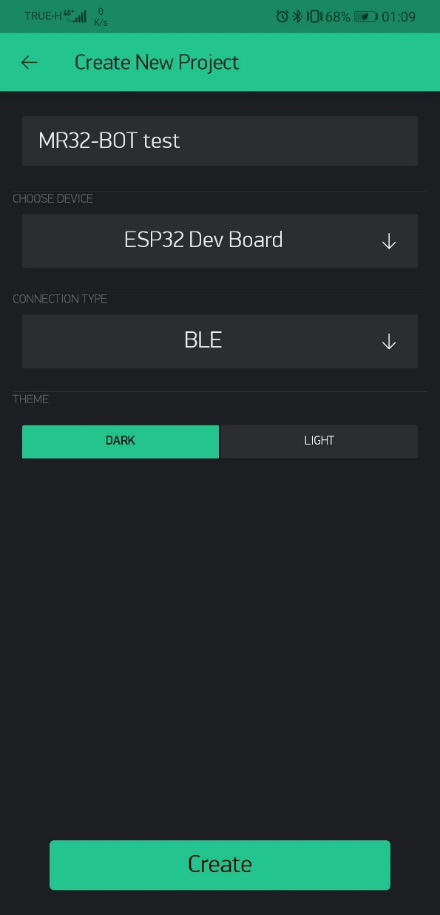
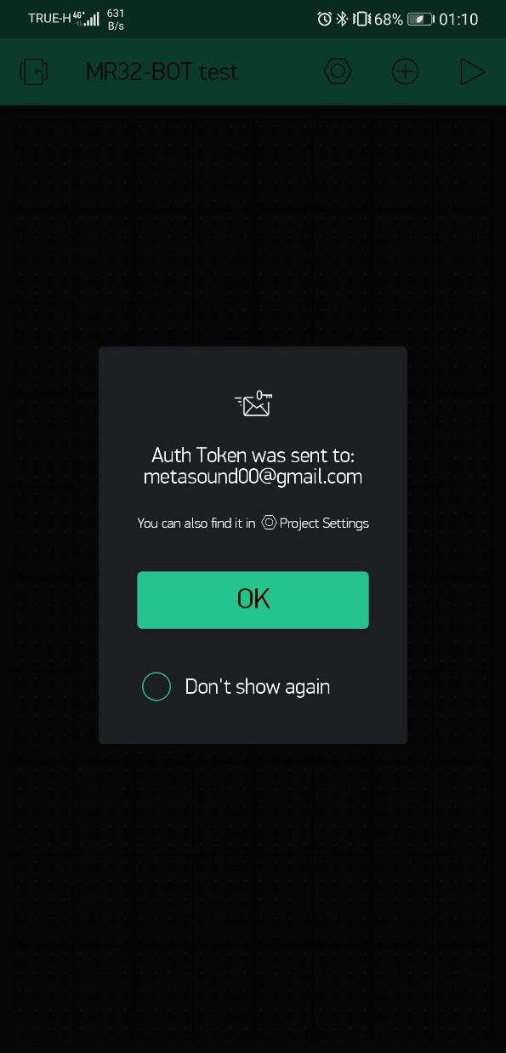
KB-IDE
สร้าง Project ใน Blynk APP
POWERED by
MICROTECHBEING
MTB

Slide 37
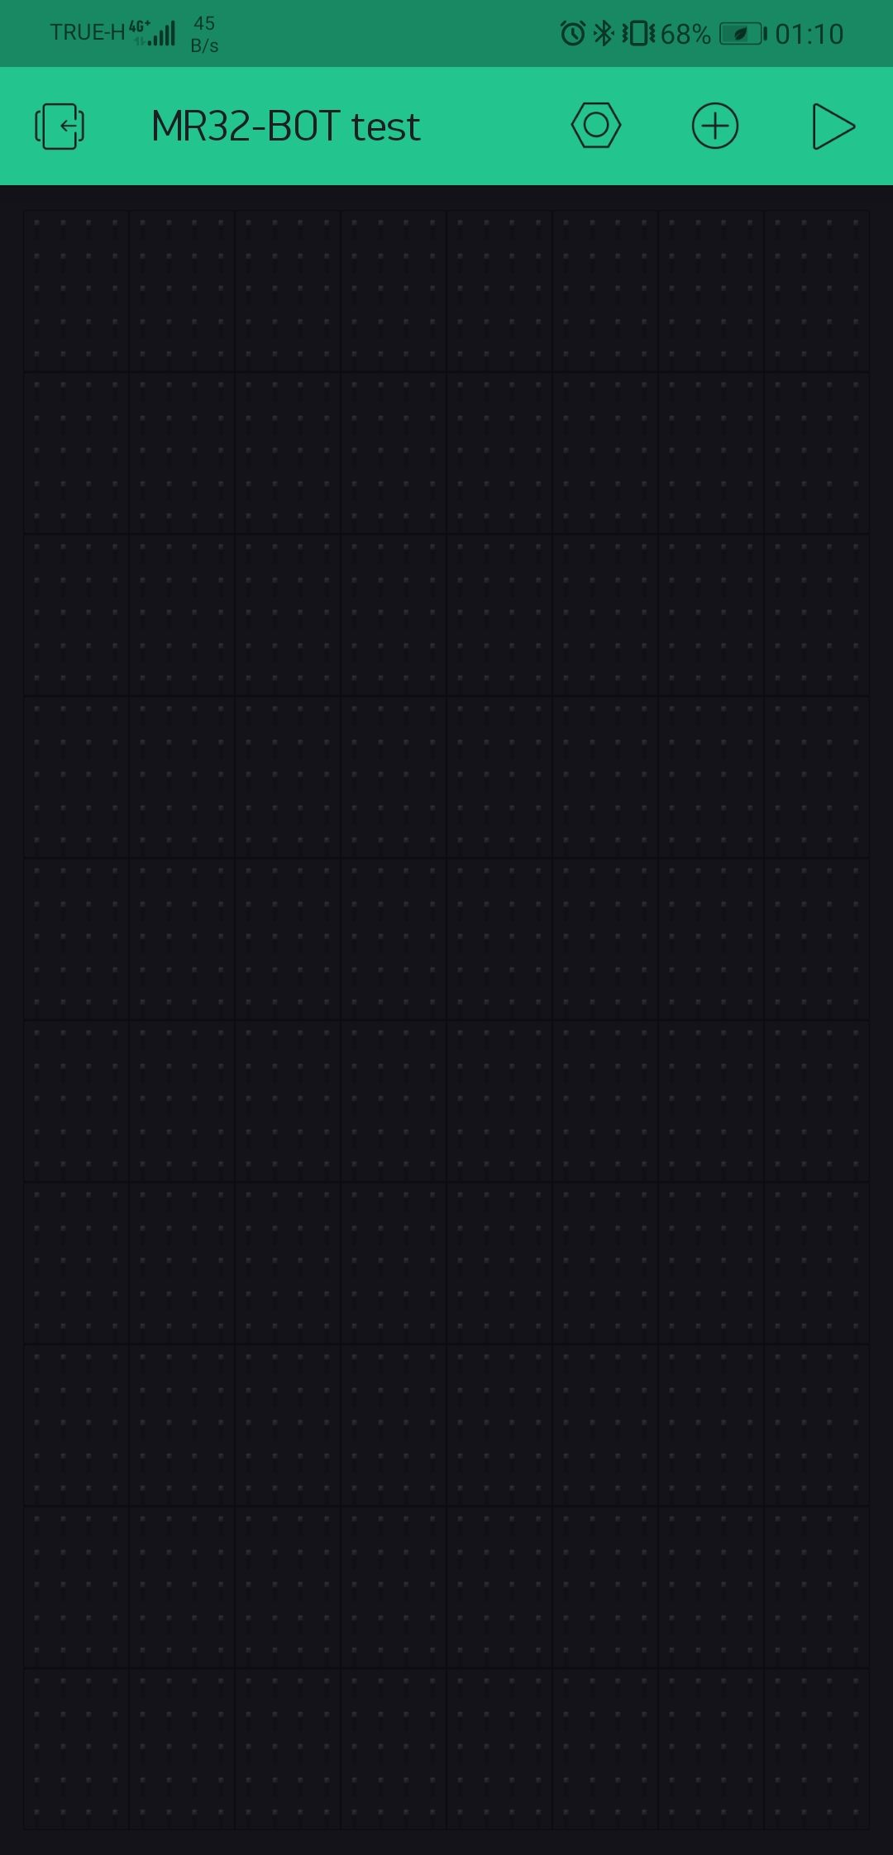
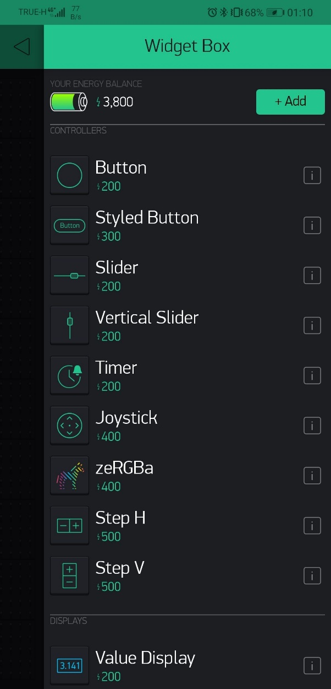


KB-IDE
สร้าง Project ใน Blynk APP
POWERED by
MICROTECHBEING
MTB

Slide 38



KB-IDE
สร้าง Project ใน Blynk APP
POWERED by
MICROTECHBEING
MTB

